Slide 1

人工智能原理及应用 第3章 逻辑推理

Slide 2
本章内容 3.1 推理的基本概念 3.2 命题逻辑和一阶谓词逻辑 3.3 确定性推理 3.4 基于知识图谱的推理 3.5 不确定性推理
第3章 逻辑系统

Slide 3
逻辑与推理
第3章 逻辑系统
AI的核心问题是推理，即研究怎样使计算机获得自动推理的能力
理论基础：数理逻辑——用数学方法研究各种推理中的逻辑问题，以推理本身作为研究对象
数理逻辑的经典部分—经典的命题逻辑和一阶谓词逻辑，同时作为人工智能的知识表示方法和推理方法而存在；

Slide 4
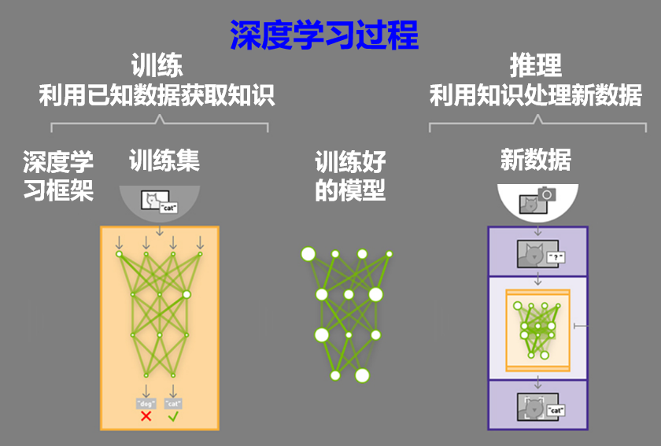
第3章 逻辑系统

Slide 5
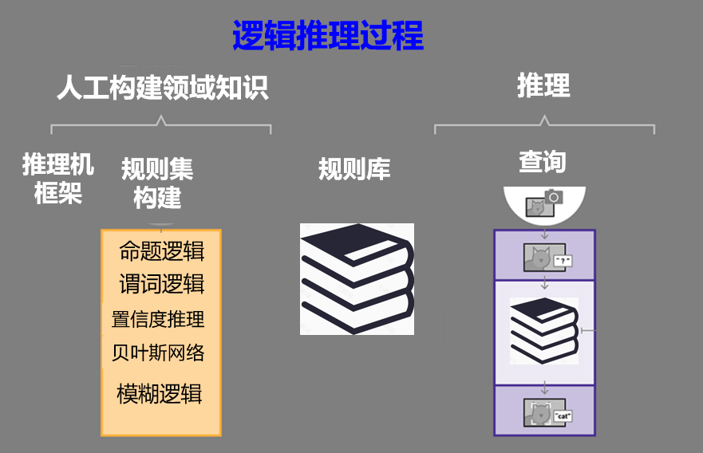
第3章 逻辑系统

Slide 6
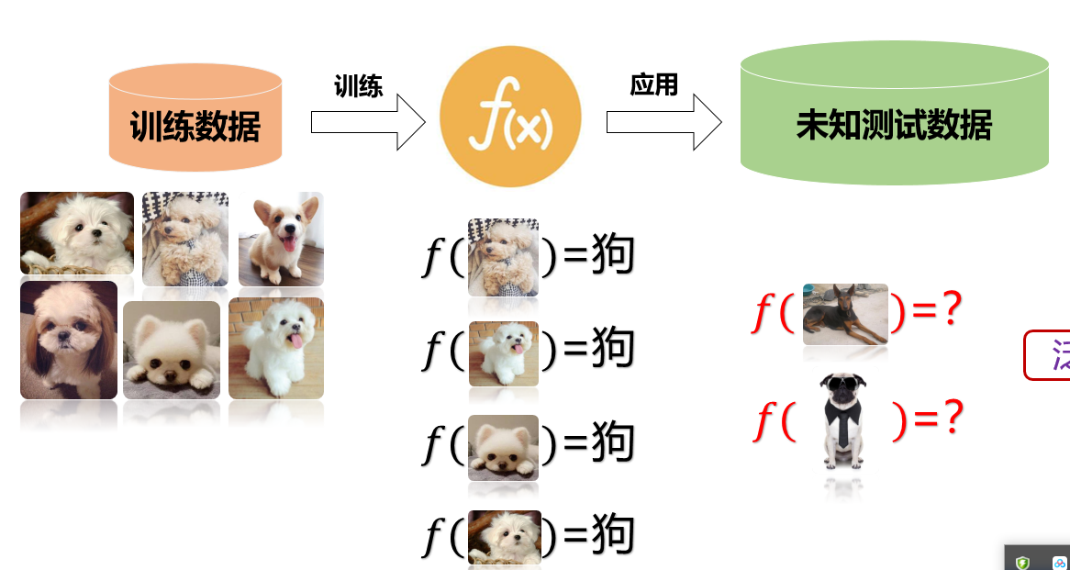
动物识别的例子(深度学习)

Slide 7
动物识别的例子(正向推理)
输入：一动物{有毛，吃草，黑条纹}
斑马
R1：动物有毛 → 哺乳类
R2：动物产奶 → 哺乳类
R3：哺乳类 ∧ 吃肉 → 食肉类
R4：哺乳类 ∧ 吃草 → 有蹄类
R5：食肉类 ∧ 黄褐色 ∧ 有斑点→ 猎狗
R6：食肉类 ∧ 黄褐色 ∧ 黑条纹→ 虎
R7：有蹄类 ∧ 长脖 → 长颈鹿
R8：有蹄类 ∧ 黑条纹 → 斑马
规则库

Slide 8
3.1.1 什么是推理 3.1.2 推理方法及其分类 3.1.3 逻辑智能体的构造
第3章 逻辑系统
3.1 推理的基本概念

Slide 9
3.1.1 什么是推理
推理的概念：是指按照某种策略从已知事实出发去推出结论的过程。
推理所用的事实：
初始证据：推理前用户提供的
中间结论：推理过程中所得到的
推理的两个基本问题
推理的方法：解决前提和结论的逻辑关系，不确定性传递
推理的控制策略：解决推理方向，冲突消解策略

Slide 10
3.1.2 推理方法及其分类-- 按推理的逻辑基础分类
演绎推理 --从已知的一般性知识出发，去推出蕴含在这些已知知识中的适合于某种个别情况的结论。
是一种由一般到个别的推理方法，其核心是三段论
例如，有如下三个判断：
① 计算机系的学生都会编程序（一般性知识）
② 程强是计算机系的一位学生（具体情况）
③ 程强会编程序。 （结论）
这是一个三段论推理。其中，①是大前提，②是小前提；③是经演绎推出来的结论。

Slide 11
3.1.2 推理方法及其分类-- 按推理的逻辑基础分类
自然演绎推理 --基本的推理规则是P规则、T规则、假言推理、拒取式推理等
假言推理的一般形式
拒取式推理的一般形式
P规则：在推理的任何步骤都可以引入前提。
T规则：推理时，如果前面步骤中有一个或者多个公式永真蕴含公式S，则可把S引入推理过程中。
归结演绎推理 -- 定理证明：要证明P→Q(¬P∨Q)的永真性。根据反证法，只要证明其否定(P∧¬Q) 不可满足性即可。

Slide 12
3.1.2 推理方法及其分类-- 按推理的逻辑基础分类
归纳推理--是一种由个别到一般的推理方法。
按照推理所使用的方法可分为枚举、类比、统计和差异归纳推理等
枚举归纳推理--是指在进行归纳时，如果已知某类事物的有限可数个具体事物都具有某种属性，则可推出该类事物都具有此种属性。
例如，设有如下事例：
王强是计算机系学生，他会编程序；
高华是计算机系学生，她会编程序；
…… ……
当这些具体事例足够多时，就可归纳出一个一般性的知识：
凡是计算机系的学生，就一定会编程序。
Notes:
完全归纳推理--是指在进行归纳时需要考察相应事物的全部对象，并根据这些对象是否都具有某种属性，推出该类事物是否具有此属性。如，计算机质量检验。
不完全归纳推理--是指在进行归纳时只考察了相应事物的部分对象，就得出了关于该事物的结论。例如，计算机，随机抽查。

Slide 13
3.1.3逻辑智能体的构造
第3章 逻辑系统
一般构造知识库(知识工程)的过程包括：
确定任务
收集相关知识
对领域(论域)的通用知识进行编码
对特定问题实例的描述进行编码
查询提交、推理、给出答案
调试知识库
动物分类系统

Slide 14
3.1.3逻辑智能体的构造
第3章 逻辑系统
一般构造知识库(知识工程)的过程包括：
确定任务
收集相关知识
R1：动物有毛 → 哺乳类
R2：动物产奶 → 哺乳类
R3：哺乳类 ∧ 吃肉 → 食肉类
R4：哺乳类 ∧ 吃草 → 有蹄类
R5：食肉类 ∧ 黄褐色 ∧ 有斑点→ 猎狗
R6：食肉类 ∧ 黄褐色 ∧ 黑条纹→ 虎
R7：有蹄类 ∧ 长脖 → 长颈鹿
R8：有蹄类 ∧ 黑条纹 → 斑马

Slide 15
3.1.3逻辑智能体的构造
第3章 逻辑系统
一般构造知识库(知识工程)的过程包括：
确定任务
收集相关知识
对领域(论域)的通用知识进行编码
对特定问题实例的描述进行编码
R1：Own(x,h) → Mam(x)
R2：Mil(x) → Mam(x)
R3：Mam(x) ∧ Eat(x,m) → Carn(x)
R4：Mam(x) ∧ Eat(x,g) → Ung(x)
R5：Carn(x) ∧ YB(x) ∧ Sp(x)→ hunter(x)
R6：Carn(x) ∧ YB(x) ∧ Bst(x)→ tiger(x)
R7：Ung(x) ∧ Lneck(x) → giraffe(x)
R8： Ung(x) ∧ Bst(x) → zebra(x)
一动物{有毛，吃草，黑条纹}
Own(A,h) ∧ Eat(A,g) ∧ Bst(A)

Slide 16
3.1.3逻辑智能体的构造
第3章 逻辑系统
一般构造知识库(知识工程)的过程包括：
确定任务
收集相关知识
对领域(论域)的通用知识进行编码
对特定问题实例的描述进行编码
查询提交、推理、给出答案
调试知识库

Slide 17
3.2 命题逻辑和一阶谓词逻辑 用命题逻辑或者一阶谓词逻辑对自然语言描述的规则符号化，以便进行后续推理
第3章 逻辑系统

Slide 18
3.2.1 命题
第3章 逻辑系统
命题：描述客观世界的可区分真假的陈述句, 即一个判断（经典二值逻辑：非真即假）
是命题的例子：
2+2=4 / 二月份有30天 / 2046年威海有地震 / 北京是中国首都
不是命题的例子：
快点走吧 / 明天下雨吗 / 个子高的人（模糊概念）

Slide 19
命题变量与真值
第3章 逻辑系统
命题变量（变元）：可以代表任一个命题的符号，即为命题变量
一个命题或命题变量具有（真/假）两种真值
真值连接词（5个）：
否定 合取 析取 蕴涵 等价
简单命题：一个被视为整体的、具有真或假的命题
复合命题：使用联结词将简单命题联结起来的命题是复合命题
～ p | p∧q | p∨q | p → q | p ≡ q

Slide 20
3.2.1 命题
例子——将陈述句转化成命题公式。
设“下雨”为p，“骑车上班”为q
1 “只要不下雨，我就骑车上班”。
~p是q的充分条件，因而可得命题公式：~p→q
2 “只有不下雨，我才骑车上班”。
~p是q的必要条件，因而可得命题公式： q → ~p

Slide 21
3.2.1 命题
例：有A、B、C三位同学参加面试，面试官对三人进行了判断，得到如下几条想法：
（1）三人中至少录取一人；
（2）若录取A而不录取B，则一定录取C；
（3）BC要么都录取，要么都不录取；
（4）若录取C，则一定录取A
P∨Q∨R
P∧¬Q→R
Q ↔R
R→P

Slide 22
命题逻辑的特点
第3章 逻辑系统
命题逻辑用符号表示命题，通过逻辑符号连接命题得到复合命题，从而实现知识表示。但命题逻辑对命题内部的结构、对不同命题的共同特征缺少描述手段。
三段论：(1)凡人皆有死；(2)苏格拉底是人；(3)苏格拉底会死。
凡人皆有死：P
P∧Q→R ？
苏格拉底是人：Q
苏格拉底会死：R

Slide 23
3.2.2 一阶谓词逻辑
第3章 逻辑系统
一个命题至少由一个个体和一个谓词组成。
个体表示了独立存在的某个事物、实体或者概念
谓词则刻画了个体的性质、状态、关系等属性。
– 小张是一个父亲
– 煤是白色的
– 香蕉的味道是甜的
从命题到一阶谓词：将命题中的“谓词”抽象出来，作为知识的核心，而将“个体”作为谓词支配的部分，就可以将知识形式化。这就是谓词逻辑。
解决了命题逻辑表达能力不强的问题

Slide 24
3.2.2 一阶谓词逻辑
第3章 逻辑系统
一个命题至少由一个个体和一个谓词组成。
– 小张是一个父亲
– 煤是白色的
– 香蕉的味道是甜的
– Father (zhang）
– White (coal)
– Sweet (banana)
从命题到一阶谓词：将命题中的“谓词”抽象出来，作为知识的核心，而将“个体”作为谓词支配的部分，就可以将知识形式化。这就是谓词逻辑。
解决了命题逻辑表达能力不强的问题

Slide 25
3.2.2 一阶谓词逻辑
第3章 逻辑系统
(1)凡人皆有死；(2)苏格拉底是人；(3)苏格拉底有死。
凡人皆有死： M(x)→D(x)
苏格拉底是人：M(s)
苏格拉底会死：D(s)
M(x)→D(x), M(s)├ D(s)

Slide 26
一阶谓词逻辑
第3章 逻辑系统
用谓词来描述简单命题的基本形式，如：
P(x₁,x₂,...x_{k})
– 其中，P是一个谓词，x₁,x₂,...x_{k} 是谓词操作的个体。
– 谓词操作的个体数目，称为谓词的元数。如：
P(x₁)是一元谓词
P(x₁,x₂)是二元谓词
个体往往是具体的，但谓词具有通用性
小张是一个父亲 | 小李是一个父亲
香蕉是甜的 | 苹果是甜的

Slide 27
一阶谓词逻辑
第3章 逻辑系统
小张是一个父亲
棉花是白色的
香蕉的味道是甜的
小张是一个父亲
棉花是白色的
香蕉的味道是甜的
– is_a(小张，父亲)
– color( 棉花，白色)
– taste(香蕉，甜)，
– father(小张)
– white( 棉花）
– sweet(香蕉)
谓词描述个体之间的关系
谓词描述个体的性质

Slide 28
一阶谓词逻辑——变量与量词
第3章 逻辑系统
变量(变元)：表示论域内的任意一个个体
常量(常元)：表示确定的个体
量词：量词用来表示谓词的判断特性
全称量词∀：对所有的x ∀x P(x)
存在量词∃：存在x ∃x P(x)
约束变量：∀、∃中x的变量，量词所管辖的公式如P(x)称为量词辖域
自由变量：不在量词辖域内的变量为自由变量

Slide 29
第3章 逻辑系统
一阶谓词逻辑——函数
例：每个孩子都比其母年轻 C（x）：x是一个小孩 M（y，x）：表示y是x的其母 Y（x， y）：x比y年轻 谓词表示为：
∀x ∀y（C（x）∧M（y，x）→Y（x，y））
如果采用函数 m(y) 来表示y的母亲，上式可以更准确地表示为：
∀x(C(x) →Y(x, m(x))

Slide 30
3.2.3 一阶语言
第3章 逻辑系统
一阶语言L：是一阶逻辑使用的形式语言，可以和任何结构（论域）没有联系，也可以与某个结构有联系
与结构没有联系的一阶语言由8类符号组成：
｛
(1)无限序列的个体符号（个体常量）
(2)无限序列的函数符号，有确定的元数m≥1
(3)无限序列的约束变量：用x/y/z等表示约束变量
(4)无限序列的自由变量：用u/v/w等表示自由变量
(5)无限序列的谓词符号，有确定的元数n≥1
(6)联结词：￢∧∨→≡
(7)量词： ∀、∃
(8)标点：左右括号、逗号 ( )
项

Slide 31
一阶语言的公式
第3章 逻辑系统
1 所有人都是要死的
2 有的人活到一百岁以上
在个体域D为人类集合时，可符号化为：
1） ∀x P(x), 其中P(x)表示x是要死的
2） ∃xQ(x), 其中Q(x)表示x活到一百岁以上
在个体域D是全总个体域时，引入特殊谓词R(x)表示x是人，可符号化为
1) ∀x （R(x)→P(x))
2) ∃x (R(x) ∧Q(x))

Slide 32
3.3 确定性推理 自然演绎推理——前向/后向链接算法 归结演绎推理
第3章 逻辑系统

Slide 33
相关基础
推理规则—一般化分离规则(Generalized Modus Ponens)
对于原子语句 p_{i}, p_{i}’, q, 存在置换θ, 使得θ ( p_{i} ) = θ ( p_{i}’ ), 对所有 i 都成立, 则
规则与事实的匹配！

Slide 34
规则与事实匹配——置换与合一
置换(或代换)：设x₁～x_{n}是n个变量，且各不相同，t₁～t_{n}是n个项(常量、变量、函数)，t_{i}≠x_{i}，则有限序列{t₁/x₁, t₂/x₂ …t_{n}/x_{n}}称为一个置换
置换乘积(合成)：设θ和λ是2个置换，则先θ后λ作用于公式或项，称为置换乘积，用θ°λ表示。
通过相关的置换，使不同的一阶公式成为一样的，这个过程称为合一
例如有子句
∀x King(x)∧ Greedy(x)→ Evil(x)
King(John)
Greedy(John)
则做置换 θ={x/John}, 用一般化分离规则可得: q=Evil(John)
注意：K(John, x), K(x, Jane)不能合一, 原因是x不能同时选取2个值

Slide 35
高效推理：一阶语言的特殊形式—Horn子句
第3章 逻辑系统
Horn子句(Horn Clause)：是一类至多只有一个正文字的子句(子句=文字的析取式，例如¬A∨¬B∨C )
¬A∨¬B∨C 与公式 A∧B→C 等价
C 称为子句的头, ¬A ¬B构成子句的体
实际知识库中常常使用这样易懂的形式
Horn子句的推理可以使用前向后向链接算法
用Horn子句判定蕴涵所需时间与数据库成线性关系

Slide 36
逻辑推理的例子
第3章 逻辑系统
问题描述:
美国法律规定：美国人(American)卖武器(weapon)给敌对国家(hostile)是犯罪的(criminal). 美国的敌国Nono有一些导弹(missile)，所有这些导弹是West上校卖给他们的，而West上校是一个美国人
证明：West是犯罪的
确定任务
收集相关知识
美国人：American(x)
武器： Weapon(y)
卖： Sell(x,y,z)
敌对国：Hostile(z)
罪犯：Criminal(x)
确定谓词、函数和常量词汇表

Slide 37
第3章 逻辑系统
用Horn子句表示上述内容
美国人卖武器给敌对国家是犯罪的
American(x) ∧ Weapon(y) ∧ Sell(x,y,z) ∧ Hostile(z) → Criminal(x) [1]
Nono有一些导弹
∃x Own(Nono, x) ∧ Missile(x)
消去存在量词，引入新常量，得到2个原子公式(正文字)
Own(Nono, M₁) [4]
Missile(M₁) [5]
所有该国导弹都是West上校出售的
Missile(y) ∧ Own(Nono, y)→Sell(West, y, Nono) [2]
导弹是武器
Missile(y) → Weapon(y) [3]
其它陈述：
American(West) [6]
Hostile(Nono) [7]
对领域(论域)的通用知识进行编码

Slide 38
推理策略一：前向链接算法
第3章 逻辑系统
前向链接算法的推理过程：
P(x) ∧Q(y) →R(x) ……
P(a)
Q(b)
依次检测知识库中的规则前提部分的文字是否全部与知识库中的事实相匹配
如果是匹配的，则把该条规则已经做过置换的结论部分添加到知识库中
P(x) ∧Q(y) →R(x) ……
P(a)
Q(b)
R(a)
重复上述过程，直到获得证明，或者失败（无新事实加入）
约束：要求每次加入知识库的结论都是全新的，而不是已知事实的重命名

Slide 39
前向链接算法例子
第3章 逻辑系统
规则
事实
A (x) ∧ W (y) ∧ S (x,y,z) ∧ H (z) → C (x) [1]
M (y) ∧ O (Nono, y)→S (West, y, Nono) [2]
M (y) → W (y) [3]
O (Nono, M1) [4]
M (M1) [5]
A (West) [6]
H (Nono) [7]

Slide 40
前向链接算法例子
第3章 逻辑系统
规则
事实
A (x) ∧ W (y) ∧ S (x,y,z) ∧ H (z) → C (x) [1]
M (y) ∧ O (Nono, y)→S (West, y, Nono) [2]
M (y) → W (y) [3]
O (Nono, M1) [4]
M (M1) [5]
A (West) [6]
H (Nono) [7]
规则1前提部分匹配失败

Slide 41
前向链接算法例子
第3章 逻辑系统
规则
事实
A (x) ∧ W (y) ∧ S (x,y,z) ∧ H (z) → C (x) [1]
M (y) ∧ O (Nono, y)→S (West, y, Nono) [2]
M (y) → W (y) [3]
O (Nono, M1) [4]
M (M1) [5]
A (West) [6]
H (Nono) [7]
规则2前提部分匹配成功
使用置换{y/M₁}, 可得 Sell(West, M₁, Nono) [8]

Slide 42
前向链接算法例子
第3章 逻辑系统
规则
事实
A (x) ∧ W (y) ∧ S (x,y,z) ∧ H (z) → C (x) [1]
M (y) ∧ O (Nono, y)→S (West, y, Nono) [2]
M (y) → W (y) [3]
O (Nono, M1) [4]
M (M1) [5]
A (West) [6]
H (Nono) [7]
S(West,M₁,Nono) [8]
规则3前提部分匹配成功
使用置换{y/M1}，可得 Weapon(M1) [9]

Slide 43
前向链接算法例子
第3章 逻辑系统
规则
事实
A (x) ∧ W (y) ∧ S (x,y,z) ∧ H (z) → C (x) [1]
M (y) ∧ O (Nono, y)→S (West, y, Nono) [2]
M (y) → W (y) [3]
O (Nono, M1) [4]
M (M1) [5]
A (West) [6]
H (Nono) [7]
S(West,M₁,Nono) [8]
W(M₁) [9]
第二次循环
规则1前提部分匹配成功
置换{x/West, y/M1, z/Nono} 得到 Criminal(West) [10]
[10] 与查询进行合一测试，一致则返回 / 推理成功，算法结束

Slide 44
推理策略二：反向链接算法
第3章 逻辑系统
从结论开始，在知识库中寻找子句的头(即结论部分)，找到匹配的头就扩展这个头所在的规则体；
P(x) ∧Q(y) →R(x) ……
T(x) →Q(x)
P(a)
T(b)
R(a)
扩展部分又作为头继续扩展，直到全部原子均与事实相匹配。当栈中所有目标都得到匹配，则当前的证明分支是成功的
P(x) ∧Q(y) →R(x) ……
T(x) →Q(x)
P(a)
T(b)
P(a)
Q(y)
递归调用过程

Slide 45
推理策略二：反向链接算法
第3章 逻辑系统
从结论开始，在知识库中寻找子句的头(即结论部分)，找到匹配的头就扩展这个头所在的规则体；
P(x) ∧Q(y) →R(x) ……
T(x) →Q(x)
P(a)
T(b)
Q(y)
扩展部分又作为头继续扩展，直到全部原子均与事实相匹配。当栈中所有目标都得到匹配，则当前的证明分支是成功的
P(x) ∧Q(y) →R(x) ……
T(x) →Q(x)
P(a)
T(b)
T(x)
递归调用过程
比较：前向：事实⇒结论 / 反向：结论⇒事实

Slide 46
反向链接算法例子
第3章 逻辑系统
规则
事实
A (x) ∧ W (y) ∧ S (x,y,z) ∧ H (z) → C (x) [1]
M (y) ∧ O (Nono, y)→S (West, y, Nono) [2]
M (y) → W (y) [3]
O (Nono, M1) [4]
M (M1) [5]
A (West) [6]
H (Nono) [7]
栈
C (West) （查询）

Slide 47
反向链接算法例子
第3章 逻辑系统
规则
事实
A (x) ∧ W (y) ∧ S (x,y,z) ∧ H (z) → C (x) [1]
M (y) ∧ O (Nono, y)→S (West, y, Nono) [2]
M (y) → W (y) [3]
O (Nono, M1) [4]
M (M1) [5]
A (West) [6]
H (Nono) [7]
栈
A(West)
H(z)
W(y)
S(West,y,z)

Slide 48
反向链接算法例子
第3章 逻辑系统
规则
事实
A (x) ∧ W (y) ∧ S (x,y,z) ∧ H (z) → C (x) [1]
M (y) ∧ O (Nono, y)→S (West, y, Nono) [2]
M (y) → W (y) [3]
O (Nono, M1) [4]
M (M1) [5]
A (West) [6]
H (Nono) [7]
栈
W(y)
S(West,y,Nono)

Slide 49
反向链接算法例子
第3章 逻辑系统
规则
事实
A (x) ∧ W (y) ∧ S (x,y,z) ∧ H (z) → C (x) [1]
M (y) ∧ O (Nono, y)→S (West, y, Nono) [2]
M (y) → W (y) [3]
O (Nono, M1) [4]
M (M1) [5]
A (West) [6]
H (Nono) [7]
栈
M(y)
S(West,y,Nono)

Slide 50
反向链接算法例子
第3章 逻辑系统
规则
事实
A (x) ∧ W (y) ∧ S (x,y,z) ∧ H (z) → C (x) [1]
M (y) ∧ O (Nono, y)→S (West, y, Nono) [2]
M (y) → W (y) [3]
O (Nono, M1) [4]
M (M1) [5]
A (West) [6]
H (Nono) [7]
栈
S(West,y,Nono)

Slide 51
反向链接算法例子
第3章 逻辑系统
规则
事实
A (x) ∧ W (y) ∧ S (x,y,z) ∧ H (z) → C (x) [1]
M (y) ∧ O (Nono, y)→S (West, y, Nono) [2]
M (y) → W (y) [3]
O (Nono, M1) [4]
M (M1) [5]
A (West) [6]
H (Nono) [7]
栈
M (y)
O (Nono, y)

Slide 52
反向链接算法例子
第3章 逻辑系统
规则
事实
A (x) ∧ W (y) ∧ S (x,y,z) ∧ H (z) → C (x) [1]
M (y) ∧ O (Nono, y)→S (West, y, Nono) [2]
M (y) → W (y) [3]
O (Nono, M1) [4]
M (M1) [5]
A (West) [6]
H (Nono) [7]
子目标全部匹配事实，再无新的子目标生成，栈为空，推理成功
栈
前向链接算法特点：数据驱动，可靠的但是效率低
反向链接算法特点：目标驱动，根据目标来进行相关事实的匹配，对于大规模的知识库来说搜索效率高

Slide 53
归结演绎推理——消解法
消解原理又称归结原理(Principle of resolution) ，1965年鲁滨逊（J.A.Robinson）提出，从理论上解决了定理证明问题。归结原理提出的是一种证明子句集不可满足性，从而实现定理证明的一种理论及方法。
基本思想：证明一个公式 A 在给定论域下恒为真，也就是要证明该论域下 ﹁A 恒为假
要证明 Q1 ∧Q2 ∧… → P 恒为真
可试图证明 ¬（ Q1 ∧Q2 ∧… → P ）恒为假
即： ¬ （ ¬ (Q1 ∧Q2 ∧… ) ∨ P）
即： Q1 ∧Q2 ∧… ∧ ¬ P 恒为假
→ 找到其中一个逻辑量恒为假即可 （R ∧ ¬ R）

Slide 54
消解法证明的步骤
第4章 消解法
具体过程
将 ﹁A 转化为一个子句集，子句集是 n 个子句的合取，子句为原子公式或其析取。
通过其中正负原子公式的合并 (消解)得到消解式，并将消解式(新子句)加入S中，并反复执行这一过程。
最后集合中出现空子句，说明整个子句集是不可满足的，即恒为假（一个逻辑量为假，说明整个合取式为假）
消解法举例：
此时只要使用单文字删除规则就可以推出结论Q。但是如果子句中包含变量，则常常必须经过变量置换才能进行消解

Slide 55
设已知：
（1）能阅读者是识字的；
（2）海豚不识字；
（3）有些海豚是很聪明的。
试证明：有些聪明者并不能阅读。
证 首先定义如下谓词：
R(x):x能阅读。
L(x):x能识字。
I(x):x是聪明的。
D(x):x是海豚。
将上述各语句翻译成谓词公式：
(1) (∀x)(R(x)→L(x))
(2) (∀x)(D(x)→¬L(x)) 已知条件
(3) (∃x) (D(x) ∧ I(x))
(4) (∃x) (I(x) ∧ ¬ R(x)) 需证结论

Slide 56
用归结反演法来证明，求题设与结论否定的子句集，得：
(1) ¬ R(x) ∨ L(x)
(2) ¬ D(y) ∨ ¬L(y) （改名）
(3) D(a)
(4) I(a)
(5) ¬ I(z) ∨ R(z)
¬ I(z) ∨ R(z)
I(a)
R(a)
¬ R(x) ∨ L(x)
归结得：
(6)R(a) [(5), (4),{a/z}]
(7)L(a) [(6), (1),{a/x}]
(8)¬D(a) [(7), (2),{a/y}]
(9)Nil [(8), (3)]
L(a)
¬ D(y) ∨ L(y)
¬ D(a)
D(a)
Nil

Slide 57
应用归结原理求取问题答案
已知：
（1）如果x和y是同班同学，则x的老师也是y的老师。
（2）王先生是小李的老师。
（3）小李和小张是同班同学。
问：小张的老师是谁？
解 首先定义如下谓词：
T(x,y)表示x是y的老师
C(x,y)表示x与y是同班同学。
已知条件可以表示成如下谓词公式：
F1： ∀x ∀y∀z(C(x,y) ∧ T(z,x) →T(z,y))
F2: T(Wang,Li) F3: C(Li,Zhang)

Slide 58
应用归结原理求取问题答案
为了得到答案，首先要先证明小张的老师是存在的。
即证明： G： ∃xT(x,Zhang)
求F1 ∧ F2 ∧ F3∧ ¬ G的子句集：
F1： ∀x ∀y∀z(C(x,y) ∧ T(z,x) →T(z,y))
F2: T(Wang,Li) F3: C(Li,Zhang)
(1) ¬C(x,y) ∨ ¬T(z,x) ∨ T(z,y)
(2)T(Wang,Li)
(3)C(Li,Zhang)
(4) ¬T(u,Zhang)

Slide 59
应用归结原理求取问题答案
(1) ¬C(x,y) ∨ ¬T(z,x) ∨ T(z,y)
(2)T(Wang,Li)
(3)C(Li,Zhang)
(4) ¬T(u,Zhang)
归结演绎得：
(5) ¬C(Li,y) ∨ T(Wang,y) [(1),(2),{Wang/z,Li/x}]
(6) ¬C(Li,Zhang) [(4),(5),{Wang/u,Zhang/y}]
(7)Nil [(3),(6)]
这说明小张的老师确实是存在的。

Slide 60
应用归结原理求取问题答案
为了求取答案，给原来的子句增加一个辅助谓词ANS（u）， 得到： (4) ¬T(u,Zhang) ∨ ANS（u）
原来的子句集变为：
(1) ¬C(x,y) ∨ ¬T(z,x) ∨ T(z,y)
(2)T(Wang,Li)
(3)C(Li,Zhang)
(4)' ¬T(u,Zhang) ∨ ANS（u）
重新归结演绎得：
(5) ' ¬C(Li,y) ∨ T(Wang,y) [(1),(2),{Wang/z,Li/x}]
(6) ' ¬C(Li,Zhang) ∨ ANS（Wang） [(4) ',(5) ',{Wang/u,Zhang/y}]
(7) ' ANS（Wang） [(3),(6) ']
这说明小张的老师存在且求得小张的老师是王先生。

Slide 61
3.4 知识图谱推理
第3章 逻辑系统

Slide 62
知识图谱：起源
互联网内容的大规模、异质多元、组织结构松散的特点，给人们有效获取信息和知识提出了挑战。
谷歌为了利用网络多源数据构建的知识库来增强语义搜索，提升搜索引擎返回的答案质量和用户查询的效率，于2012年首先发布了知识图谱（Knowledge Graph）。
现在的知识图谱已被用来泛指各种大规模的知识库。Google、百度和搜狗等纷纷构建知识图谱、知心和知立方。
目前，知识图谱成为人工智能研究的热点，以前研究中的许多瓶颈问题、难点问题，现在都可以通过引入知识图谱来增强、提高。因此，知识图谱逐渐成为人工智能领域的基础设施，成为“知识赋能”的重要环节。

Slide 63

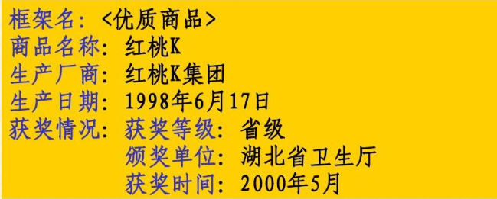
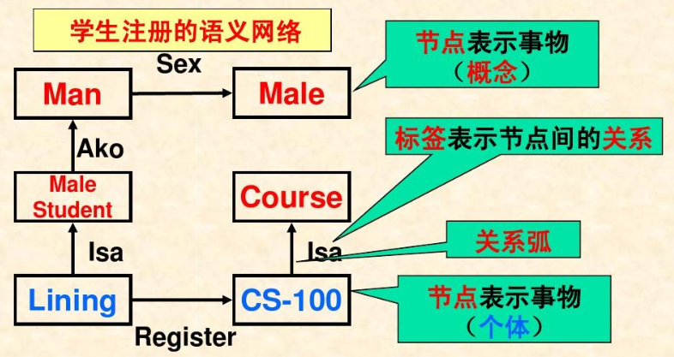
背景：知识表示
语言：知识的自然描述方式和表达载体，语言模型，词嵌入
符号表示
产生式规则
框架：典型情景来表示知识
语义网络
本体论
知识图谱

Slide 64
背景：知识表示
语言：知识的自然描述方式和表达载体，语言模型，词嵌入
符号表示
产生式规则
框架：典型情景来表示知识
语义网络
本体论：
知识图谱
表达更为复杂的概念和概念关系，方法：Description Logic（描述逻辑，可以为知识图谱的表示与建模提供理论基础。）

Slide 65
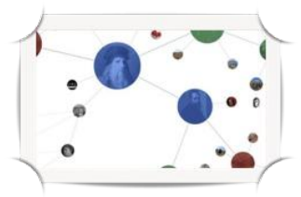
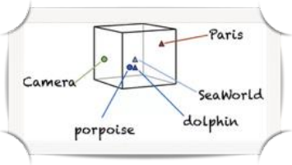
背景：人工智能中的知识表示
语言：知识的自然描述方式和表达载体，语言模型，词嵌入
符号表示
产生式规则
框架：典型情景来表示知识
语义网络
本体论
知识图谱
向量表示
符号表示
向量表示
Tensor，各种Embedding，神经网络表示等

Slide 66
什么是知识图谱
现实世界挑战：从混杂的数据到知识
知识
知识图谱
非结构化/结构化知识
语义网络
高质量
连通性
碎片化
异质
非连通

Slide 67
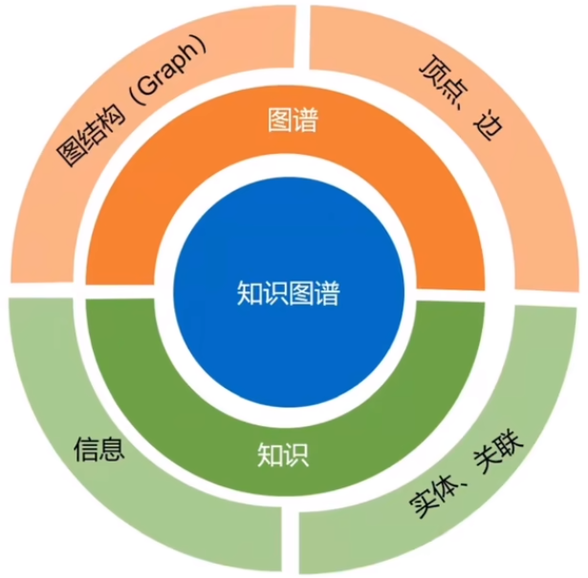
什么是知识图谱
用各种图结构描述知识资源及其载体
挖掘、分析、构建和显示知识及它们之间的相互联系
把复杂的、异质、碎片化的知识领域通过数据挖掘、信息处理、知识计量和图形绘制而显示出来，揭示知识领域的动态发展规律

Slide 68
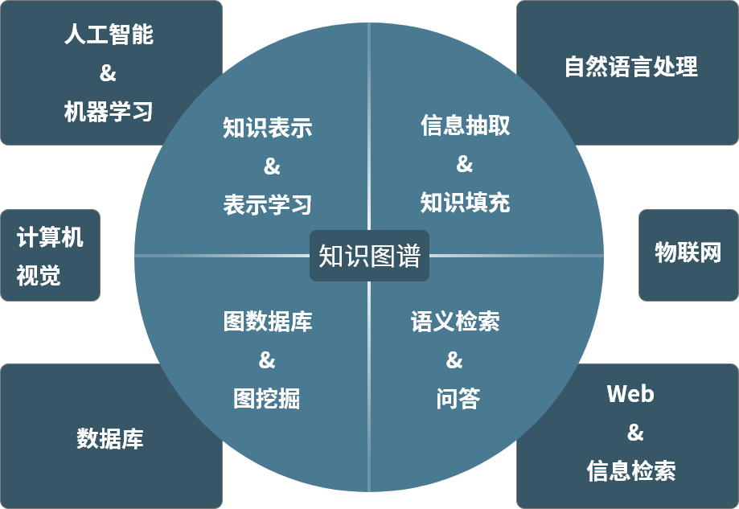
什么是知识图谱

Slide 69
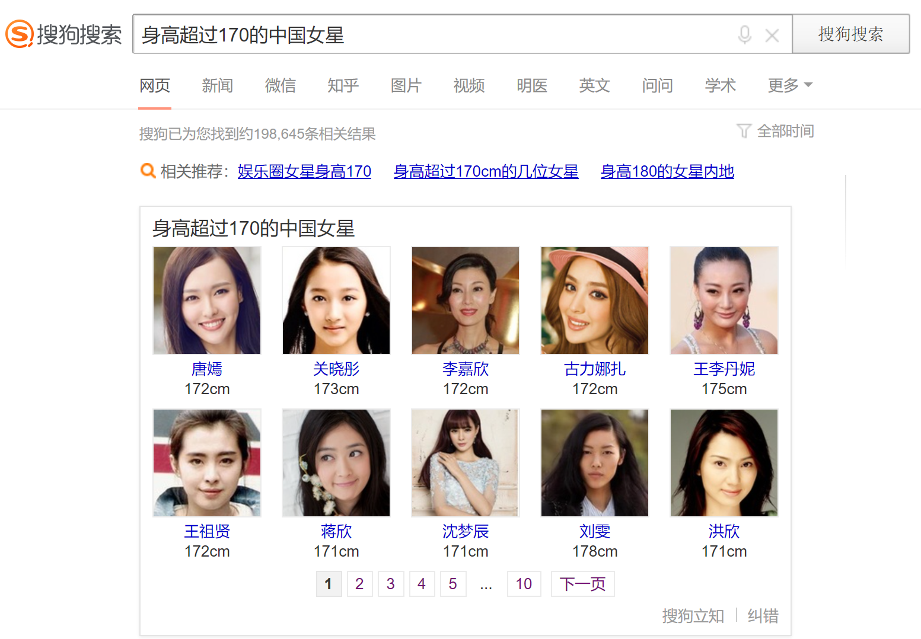
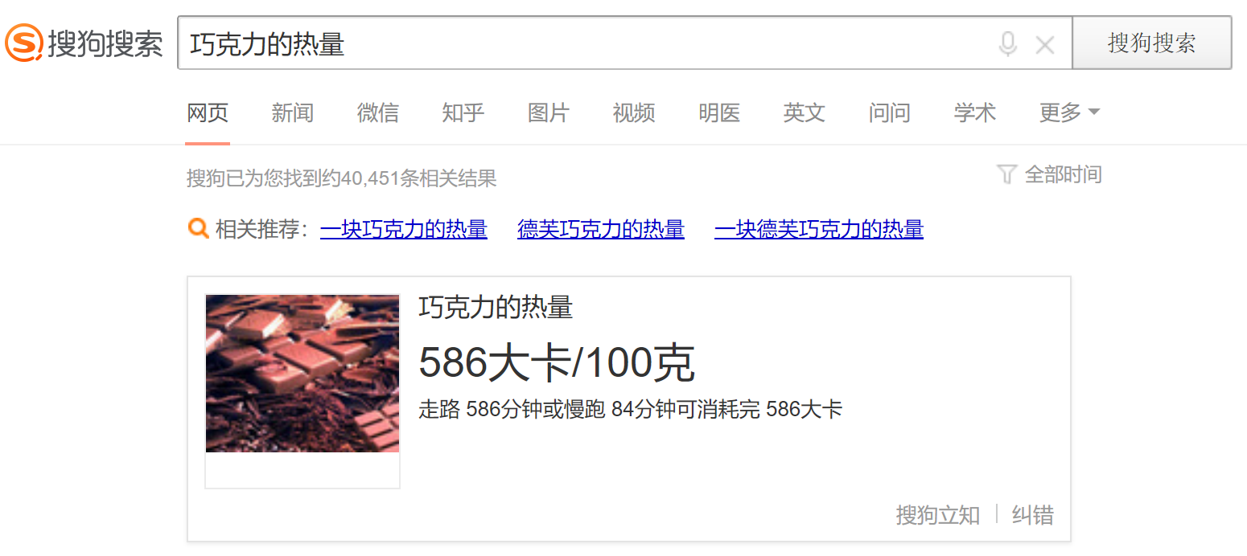
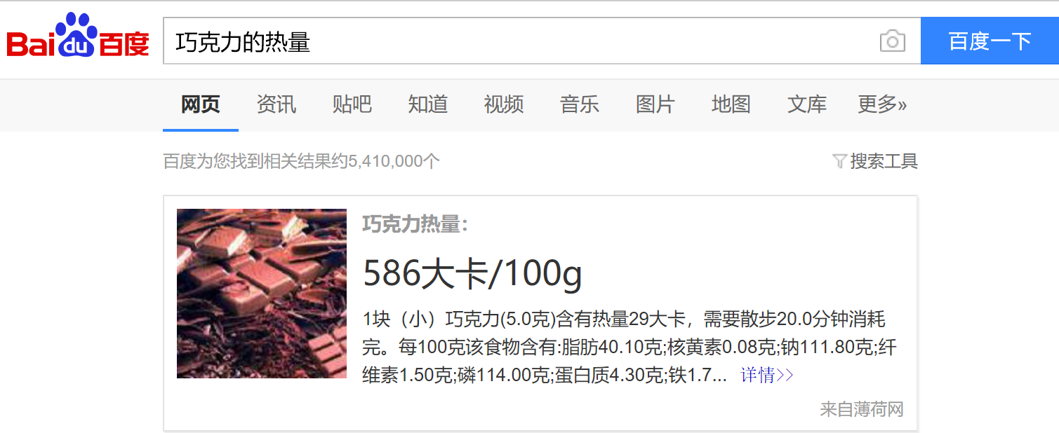
知识卡片

Slide 70
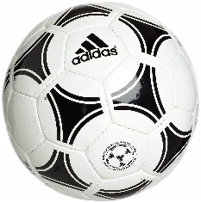
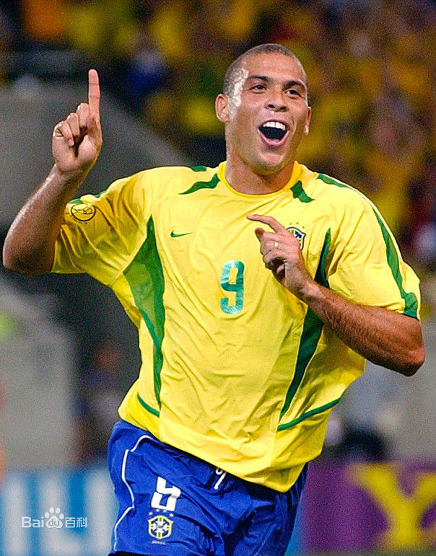
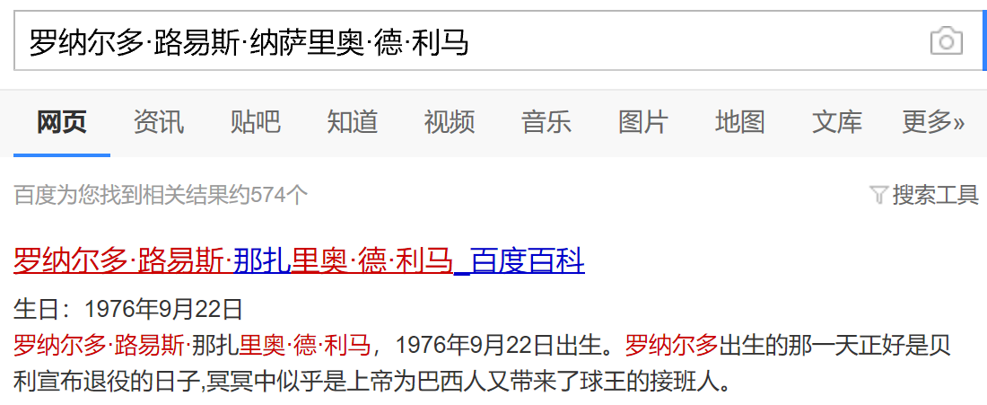
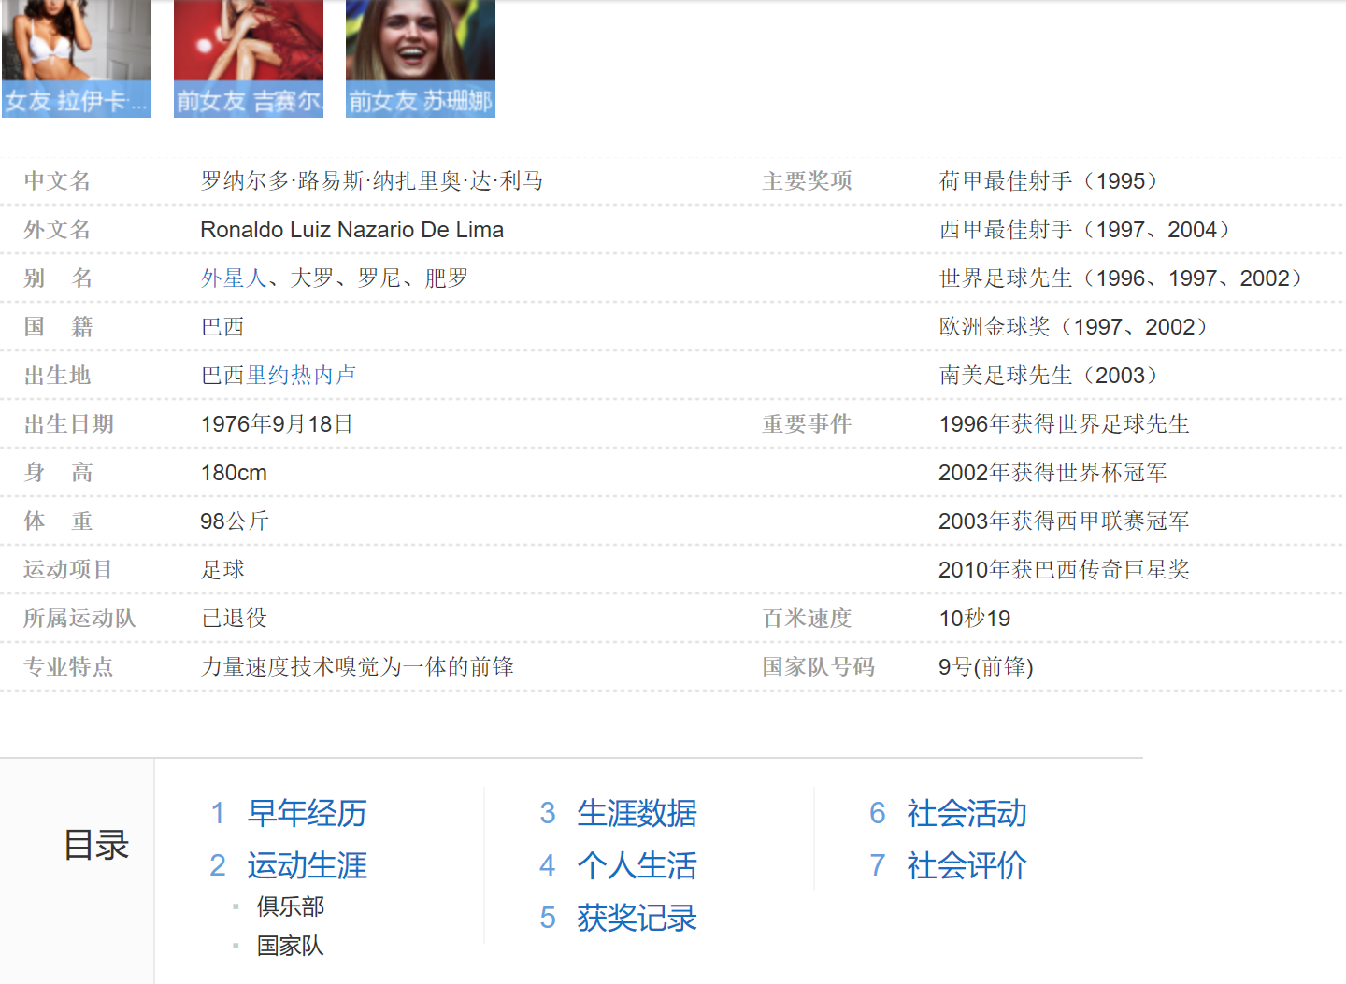
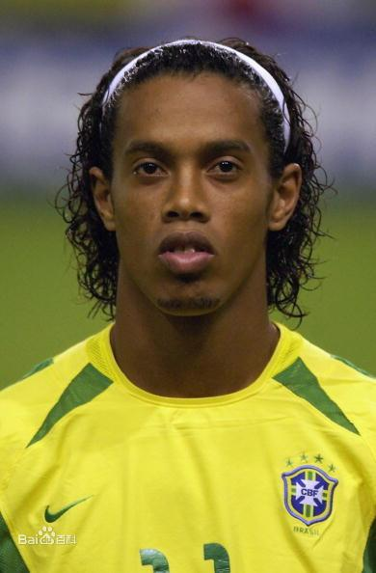

足球运动员
队友

Slide 71
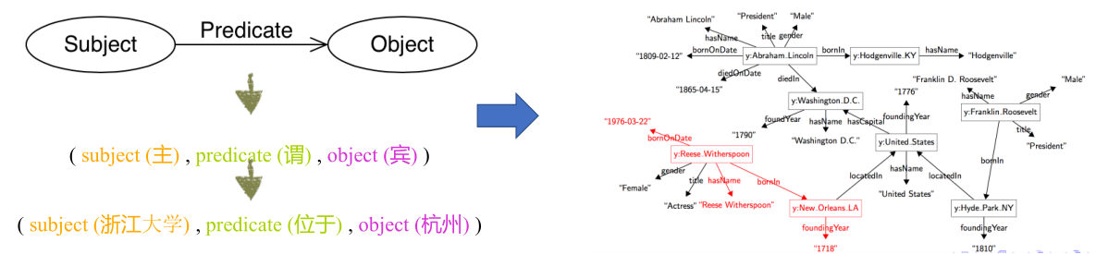
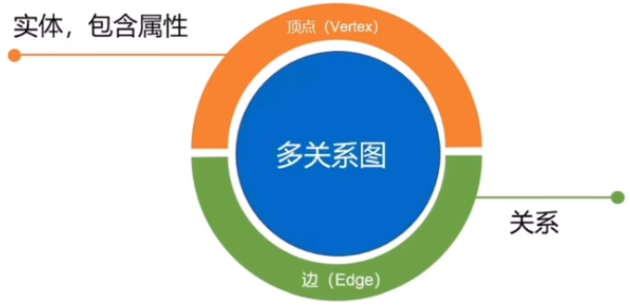
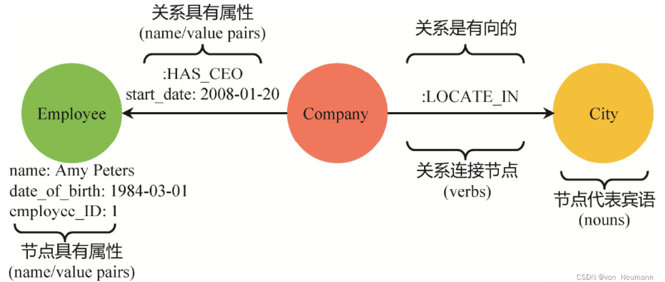
知识图谱的数据模型
三元组表示：RDF （Resource Description Framework）
属性图模型：用{Vertex，Edge}集合来描述图
Notes:
数据结构课上，要描述一张图的时候，我们会把一张图描述称一个集合，集合里包括顶点和边两种类型的元素，知识图谱中，每个实体被定义成顶点，边有标签，每个顶点有属性

Slide 72
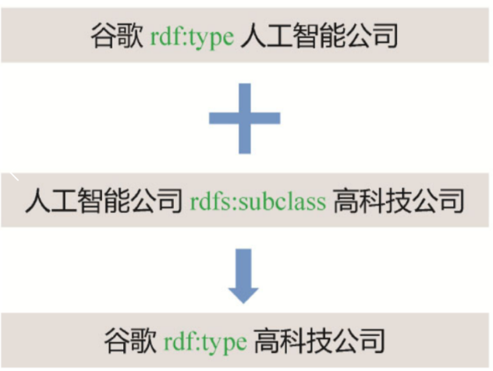
知识图谱的数据模型
三元组表示：RDF （Resource Description Framework）
RDF是W3C推动的语义数据交换标准与规范，提供了基础的表达构件用于定义类、属性等Schema层的术语，有更严格的语义逻辑基础，支持推理，并兼容更复杂的本体表示语言OWL。
属性图模型：用{Vertex，Edge}集合来描述图
属性图是图数据库Neo4J实现的图结构表示模型，在工业界有广泛应用
优点：1. 表达方式非常灵活（允许为边增加属性，便于表示多元关系）；2. 存储充分利用图的结构进行优化，因而在查询计算方面具有优势。
缺点：缺乏工业标准规范的支持，由于不关注更深层的语义表达，也不支持符号逻辑推理。
Notes:
属性图是图数据库Neo4J实现的图结构表示模型，在工业界有广泛应用。
➢属性图的优点是表达方式非常灵活，例如，它允许为边增加属性，非常便于表
示多元关系。
➢属性图的存储充分利用图的结构进行优化，因而在查询计算方面具有较高优势。
➢属性图的缺点是缺乏工业标准规范的支持，由于不关注更深层的语义表达，也
不支持符号逻辑推理。

Slide 73
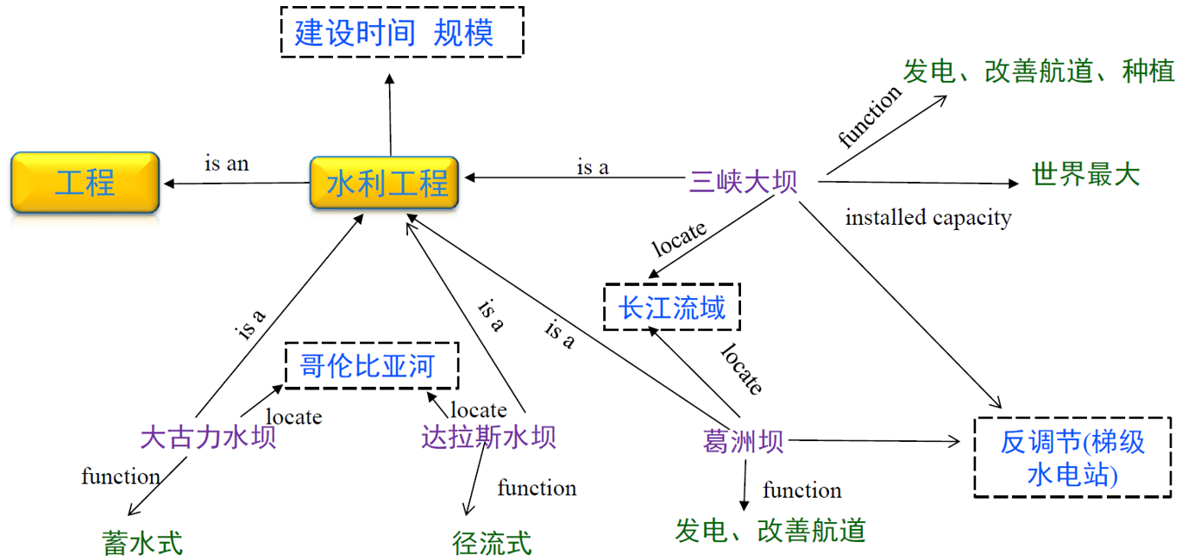
知识图谱的构成——以水利工程为例
属性
概念
实体
边（标签）

Slide 74
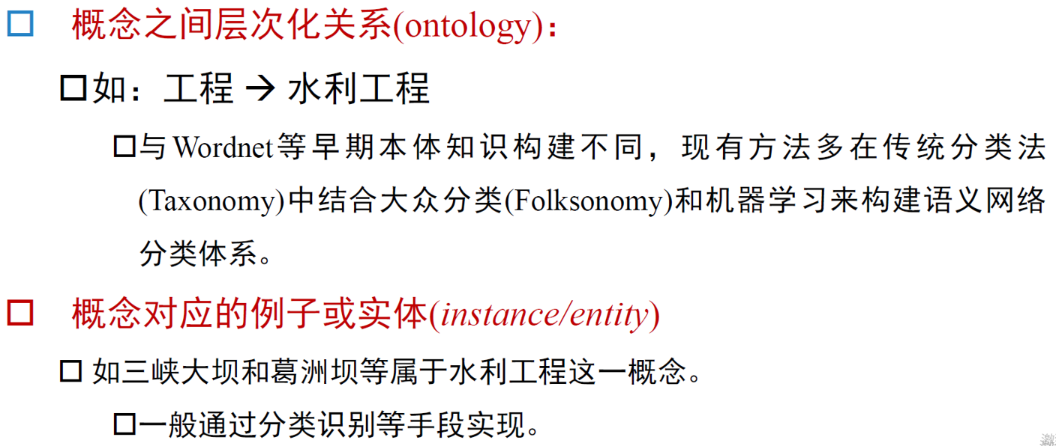
知识图谱的构成——以水利工程为例

Slide 75
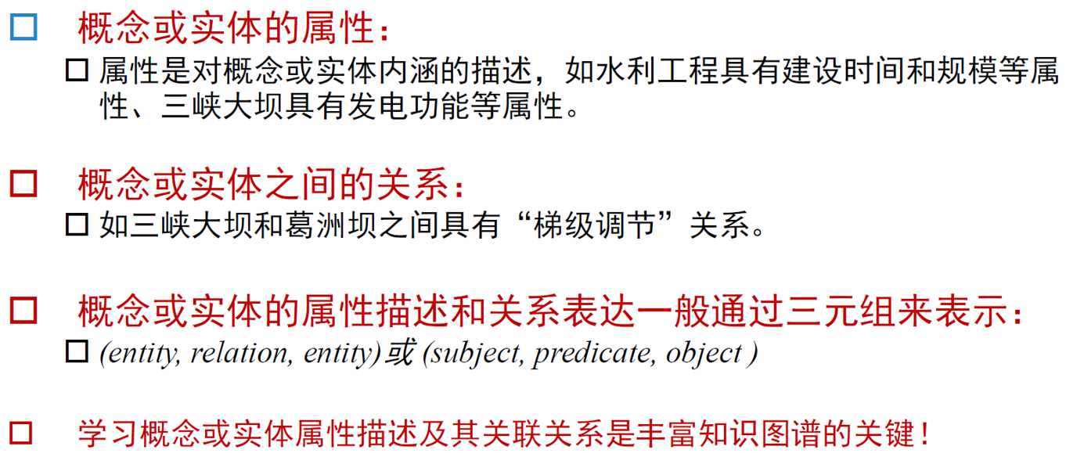
知识图谱的构成——以水利工程为例

Slide 76
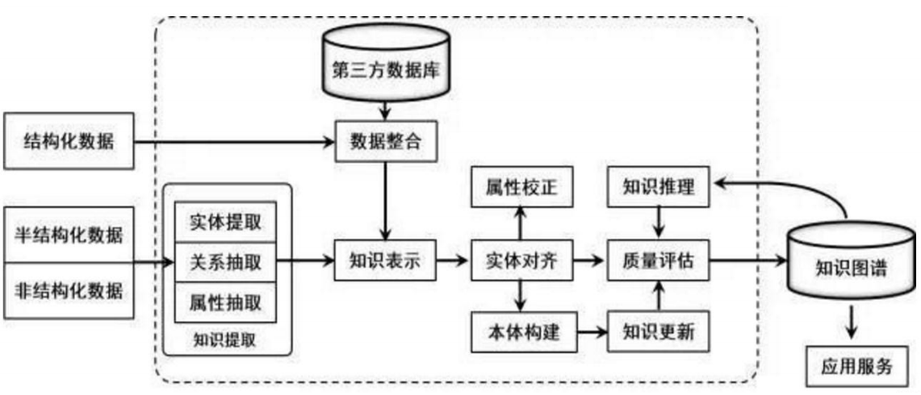
知识图谱的构成：通用体系架构

Slide 77
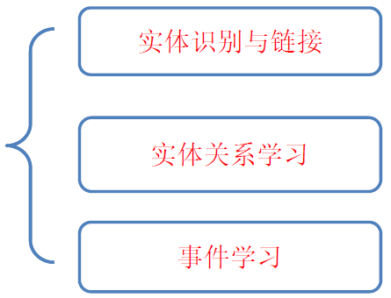
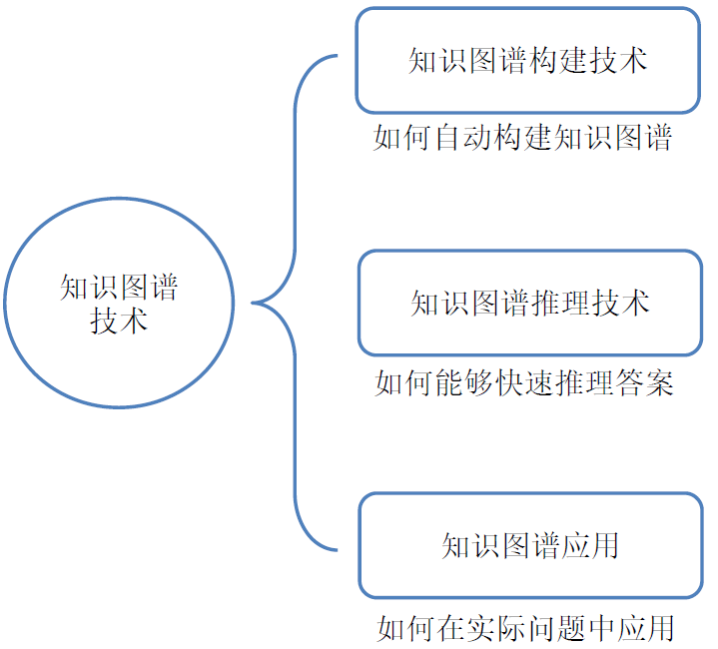
知识图谱技术
实体识别
周五上午 10 时 15 分，奥地利总理沙伦伯格在举行的新闻发布会上宣布了第四次封城的细节内容

Slide 78
知识图谱技术
实体链接
苹果推出新一代手机iphone13
苹果包括：{苹果(水果)，苹果(公司)，苹果(电影)，苹果(银行)}

Slide 79
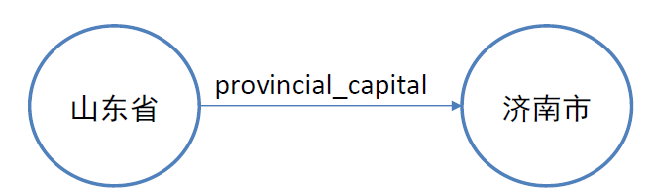
知识图谱技术
实体关系识别

Slide 80
知识图谱技术
事件识别
火箭队与76人队昨晚展开了一场精彩的较量

Slide 81
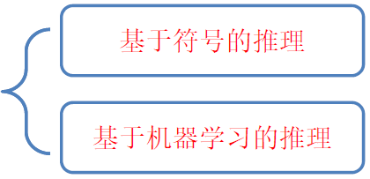
知识图谱技术

Slide 82
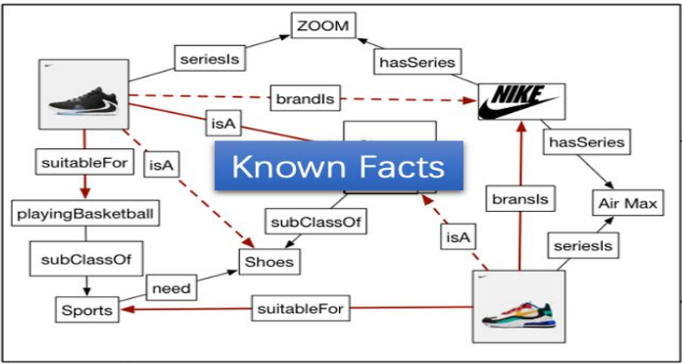
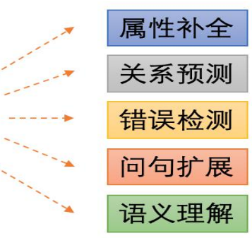
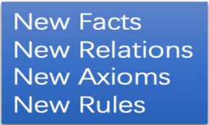
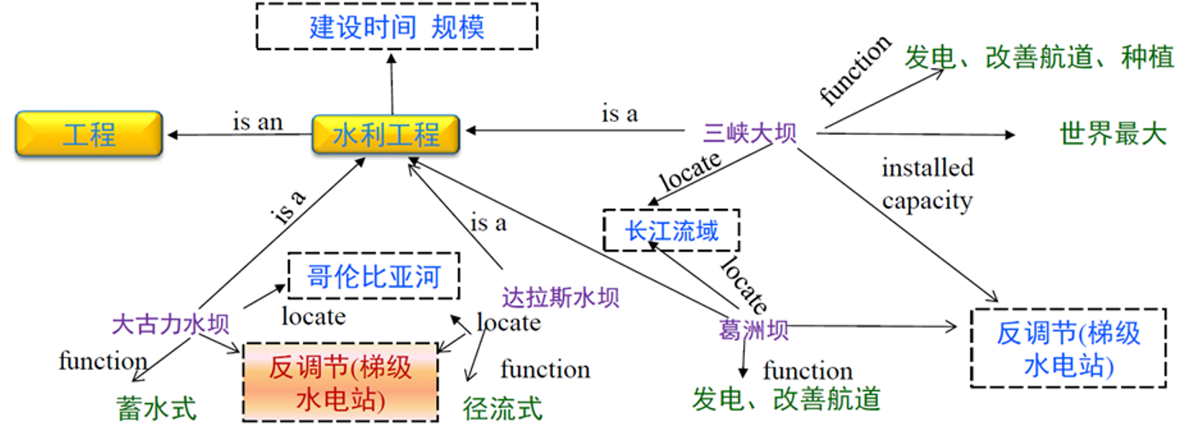
知识图谱推理
推理
知识图谱补全
深度搜索

Slide 83
知识图谱推理：基于符号的方法
例：“is_a”关系推理规则：
IF(A, is_a, B) AND (B, is_a, C) THEN (A, is_a, C)
假设知识图谱中有：
(贝多芬,is_a, 音乐家)
(音乐家,is_a, 艺术家)
可以推理得到新的三元组：(贝多芬,is_a, 艺术家)

Slide 84
知识图谱推理：基于符号的方法
例：关系值的匹配推理，如：
R1：（音乐家, can_play, 歌曲）
R2：（小夜曲, is_a, 歌曲）
R3：（贝多芬, can_play, 小夜曲）
这里，将R3中的小夜曲与R1中的歌曲匹配后，得到：
（贝多芬, is_a, 音乐家）
实现推理

Slide 85
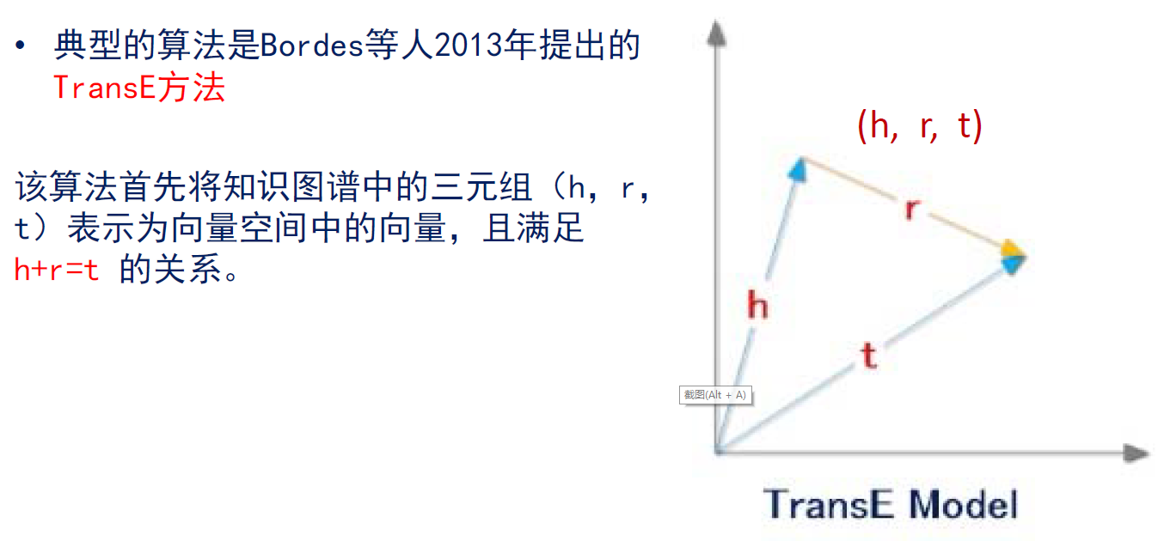
知识图谱推理：基于机器学习的推理

Slide 86
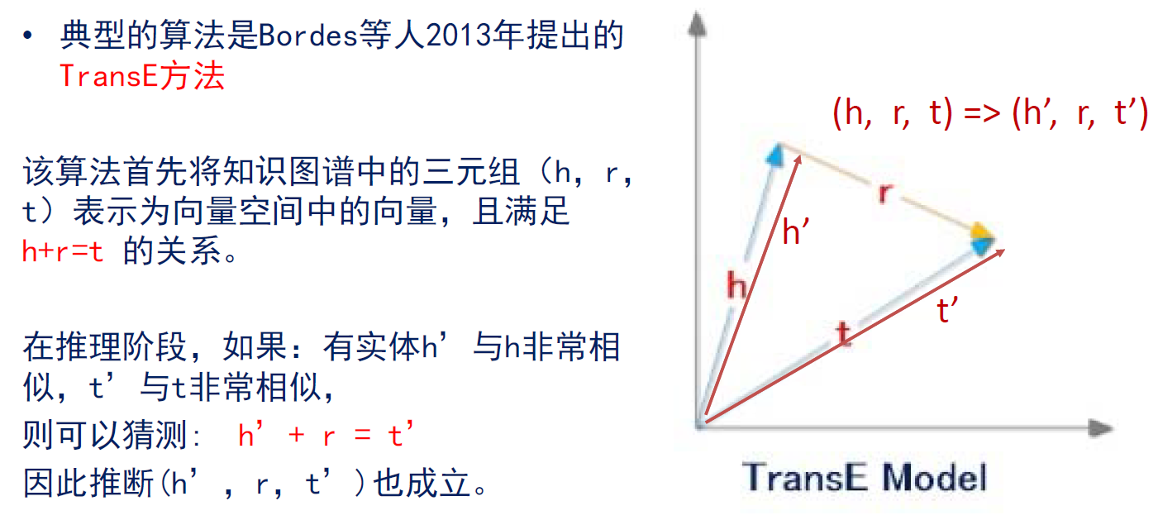
知识图谱推理：基于机器学习的推理

Slide 87
知识图谱技术

Slide 88
知识图谱的应用：问答系统
用户提问：“谁出演了变形金刚并且和Monkey Business的演唱者结婚了？”
问句中出现名词“变形金刚、Monkey Business”，首先要进行实体链接：
将“变形金刚”链接到知识图谱中的{变形金刚（电影）}
将“ Monkey Business”链接到{Monkey Business （歌曲名）}
问句中出现的动词有“出演、结婚、演唱”，则分别要将它们映射为知识图谱中的已有关系，如：
“出演”映射为{starred_in}关系，“结婚”映射为{marry_with}等

Slide 89
知识图谱的应用：问答系统
在推理阶段，将实体、关系根据语义关联，构造待查询的三元组，得到：
– “谁出演了变形金刚”，对应（WHO， starred_in ，变形金刚（电影） ）
– “和。。。结婚”，对应（WHO，marry_with (WHO, singer_of, Monkey Business(歌曲名) ) ）
将这些作为已知知识，与知识图谱中现有的知识进行推理，得到答案: 乔什·杜哈明。

Slide 90
3.4 不确定性推理
第3章 逻辑系统

Slide 91
不确定性推理的定义及意义
1. 定义
也称“不精确性推理”
从不确定性的初始证据（即已知事实）出发
运用不确定性的知识（或规则）
推出具有一定程度的不确定性但却是合理或近乎合理的结论
2. 意义
使计算机对人类思维的模拟更接近于人类的真实思维过程

Slide 92
不确定性与不精确推理
现实的不确定性需要不精确推理：将数值计算引入推理过程
继续使用逻辑联结词
真假值概率化，以表示某种可靠程度
在推理的前提和结论之间建立概率公式
应用：专家系统中的推理网络
PROSPECTOR系统
MYCIN系统
IF E THEN H ( CF(H,E) )

Slide 93
概率推理
随机变量——随机试验各种结果的单值函数
原子事件——问题世界的所有随机变量的特定赋值
如X的世界由weather=<sunny, rainy, cloudy, snow>和今天是否喝酒drink_today=<T, F>组成
则有4*2种不同原子事件
全联合概率分布——全部原子事件的概率
P<weather, drink_today> 用4*2 表格表示
 | sunny | rainy | cloudy | snow
Drink T | 0.2 | 0.15 | 0.04 | 0.015
Drink F | 0.5 | 0.05 | 0.04 | 0.005

Slide 94

原子事件性质
(1)原子事件是互斥的
(2) 任何一个命题逻辑上都等价于所有蕴涵该命题为真的原子事件的析取
sunny等价于sunny∧ drink_today ∨ sunny ∧ ¬drink_today
即：
根据原子事件的性质(1) ，得到如下全联合概率分布
利用全联合概率分布表可以进行所有命题的推理

Slide 95
3.4.2 使用全联合概率分布进行推理
 | toothache |  | ¬toothache
 | catch | ¬catch | catch | ¬catch
cavity | 0.108 | 0.012 | 0.072 | 0.008
¬cavity | 0.016 | 0.064 | 0.144 | 0.576
全联合概率分布是知识库，从中可得到所有概率的计算—命题在其中成立的所有原子事件的概率和

Slide 96
3.4.2 使用全联合概率分布进行推理
 | toothache |  | ¬toothache
 | catch | ¬catch | catch | ¬catch
cavity | 0.108 | 0.012 | 0.072 | 0.008
¬cavity | 0.016 | 0.064 | 0.144 | 0.576
全联合概率分布是知识库，从中可得到所有概率的计算—命题在其中成立的所有原子事件的概率和
P(cavity∨toothache)
= 0.108+0.012+0.072+0.008+ 0.016+0.064 = 0.28

Slide 97
3.4.2 使用全联合概率分布进行推理
 | toothache |  | ¬toothache
 | catch | ¬catch | catch | ¬catch
cavity | 0.108 | 0.012 | 0.072 | 0.008
¬cavity | 0.016 | 0.064 | 0.144 | 0.576
全联合概率分布是知识库，从中可得到所有概率的计算—命题在其中成立的所有原子事件的概率和
P(catch)
= 0.108+0.016+0.072+0.144 = 0.34

Slide 98

3.4.2使用全联合概率分布进行推理
不确定的推理规则，一般形式为：IF E THEN H ( CF(H,E) )
相当于计算某个变量的条件概率：P(H|E) , 例如：
根据前面的计算
P(cavity∧toothache) = 0.108+0.012 = 0.12
P(toothache)=0.108+0.012+0.016+0.064 = 0.2
P(cavity | toothache) = 0.12 / 0.2 = 0.6
即如果牙痛，则牙齿有洞的概率为0.6

Slide 99
3.4.3 Bayes推理
Bayes公式(也称逆概率公式)
在某些场合下引入一个证据e以后，得更通用的Bayes公式
逆概率公式不仅是条件概率公式的一个简单变形，实际上很有用处—如果某个条件概率不便计算，则可以先计算其逆概率，而后算出所要的条件概率

Slide 100
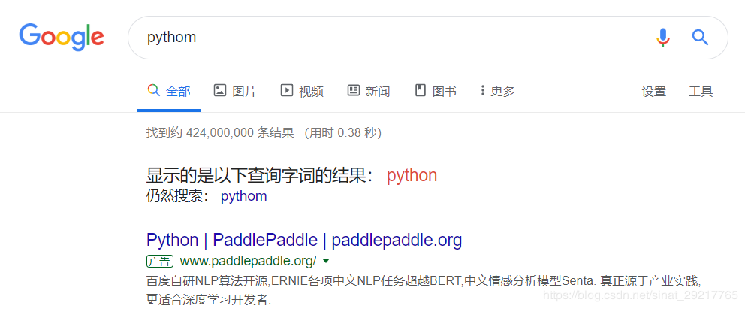
逆概率公式方法的例子
拼写检查：用户输入一个单词时，可能拼写正确，也可能拼写错误。如果把拼写正确的情况记做c，拼写错误的情况记做w
拼写检查问题：
c*= argmax P(c_{i}|w)

Slide 101


逆概率公式方法的例子
根据贝叶斯定理，有：
P(w)是常数，因此只需要最大化：
P(c)表示某个正确的词的出现“概率”，它可以用“频率”代替。某个词的出现频率越高，P(c)就越大。因此输入一个错误的词“pythom”时，系统更倾向于去猜测你可能想输入的词是“python”，因为“python”更常见。
P(w|c)表示在试图拼写c的情况下，出现拼写错误w的概率。为了简化问题，假定两个单词在字形上越接近，就有越可能拼错，P(w|c)就越大。一般把这种问题称为“编辑距离”.

Slide 102
逆概率公式方法的例子
例子：求P(肺炎|咳嗽)可能比较困难，但统计P(咳嗽 | 肺炎 )可能比较容易(因为要上医院)/ 假设P(肺炎)=1/10000，而P(咳嗽)=1/10，90%的肺炎患者都咳嗽，则
P(肺炎|咳嗽)=

Slide 103
修正因子
可以将前面的逆概率公式写成
这说明先验概率P(H)可以通过方括号部分(作为修正因子)修正为后验概率P(H|E) (证据E为真时H的后验概率)
在上面的例子中，医生认为一个人得肺炎的可能性为万分之一，一旦发现患者咳嗽，就将调整为万分之九
贝叶斯方法：根据先验概率（主观置信度），结合证据，来不断调整后验概率——概率值非固定，是某一分布

Slide 104
后验概率递推公式
当有n个互相独立的证据，则有公式
上式可以写成递推公式形式：
上式说明：随着新证据的不断获得，从证据少时的后验概率推出证据多时的后验概率，且每一步都是把上一步的后验概率视为新证据到来时的先验概率

Slide 105
总结
概率方法：一个模型中的参数（概率值）是“固定”的，而数据是在分布中随机采样的。
贝叶斯方法：模型的参数（概率值）非固定值，满足某一分布，而观察到的数据才是“固定”的。
需要根据先验概率（主观置信度），结合数据，来不断调整模型参数（后验概率），例如
贝叶斯方法更符合自然规律，可解释一些概率悖论，例如三门问题

Slide 106
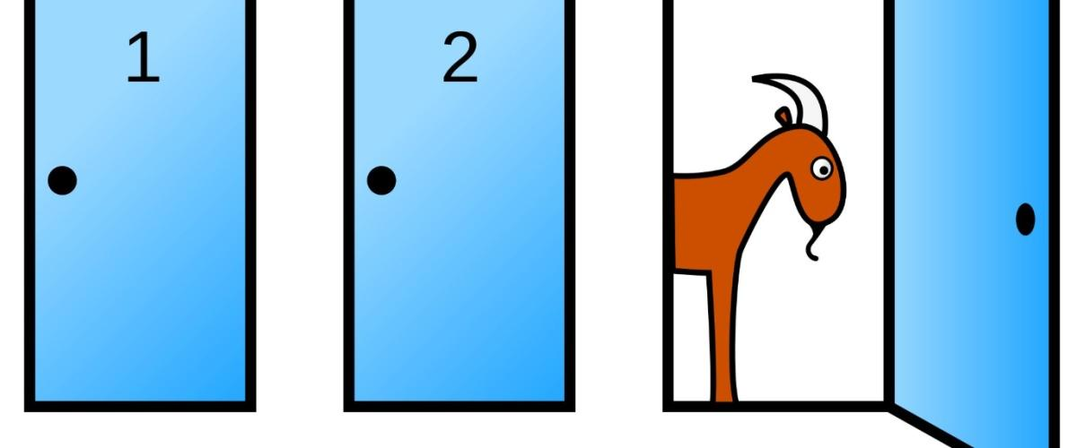
三门问题
一个当年很火的美国电视节目，有三扇门，只有其中一扇门后面有跑车大奖。当参赛者随机选一扇门A；主持人会把剩余的一扇空门，比如C门打开；然后问参赛者是否改选B门。正确的数学计算是，若更改为选择B门，概率就会从原来的1 /3提升为2/3 （有人用python程序做过验证）
概率学派的悖论：
1. 当排除掉B门后，剩余的两扇门应该概率各50%才对。
2. 假设有一个人迟到后入场，随机选剩余的A或B，概率是1/2。难道对于参赛者的概率是1/3和 2/3，对于后者却是1/2和1/2，这不违背概率的客观性吗？
3. 有两个参赛者，一个选A，一个选B，空门C打开。如果更改选择会提升概率，那么到底是A更好，还是C更好呢？这不自相矛盾吗
贝叶斯学派的解释：（主持人打开空门c为概率事件h）
不更改的胜率
P(a|h)=P(h|a)*P(a)/P(h) = 1/2*1/3*（1/P(h))
更改的胜率
P(b|h)=P(h|b)*P(b)/P(h) = 1*1/3*（1/P(h))

Slide 107
条件独立性下的贝叶斯方法
朴素贝叶斯模型
样本X有n个特征（e₁,…,e_{n}），求它被分类到类别C_{i}的概率
P(C_{i}|e₁,e₂,…e_{n}) = P(e₁,e₂,…e_{n}|C_{i})*P(C_{i}) / P(e₁,e₂,…e_{n})
如何计算P(e₁,e₂,…e_{n}|C_{i})？引入条件独立性
C_{i}
P(e₁,e₂,…e_{n}|C_{i})= ∏ P(e_{k}|C_{i}))
……
e₁
e₂
e₃
e_{n-1}
e_{n}

Slide 108
3.4.4贝叶斯网络
全联合概率计算复杂性十分巨大
变量之间的独立性和条件独立性可大大减少为了定义全联合概率分布所需的概率数目
朴素贝叶斯太过简单
现实需要一种自然、有效的方式来捕捉变量之间的条件独立性关系和利用这种不确定性知识来进行推理

Slide 109

3.4.4贝叶斯网络
假设节点E直接影响到节点H，即E→H，则用从E指向H的箭头建立结点E到结点H的有向弧(E,H)，权值(即连接强度)用条件概率P(H|E)来表示，如下图所示：
把某个系统中涉及的随机变量，根据是否条件独立绘制在一个有向图中，就形成了贝叶斯网络。
其主要用来描述随机变量之间的条件依赖，圆圈表示随机变量(random variables)，箭头表示条件依赖(conditional dependencies)。

Slide 110
贝叶斯网络的表示
从一个例子(防盗网)开始
根节点的概率只有1行，为先验概率
条件概率表(简称CPT)
盗贼闯入
P(B)
.001
地震
P(E)
.002
条件事件是父节点取值的一个可能组合（k个布尔父节点，有2^{k}个独立的可指定的概率）
每行的概率之和应该为1
B E P(A)
T T .95
T F .94
F T .29
F F .001
警报器响
A P(J)
T .90
F .05
A P(M)
T .70
F .01
约翰报警
玛丽报警

Slide 111
贝叶斯网络语义：全联合概率分布
全联合概率分布的每个条目都可以通过贝叶斯网络的信息计算出来：
证明，根据链式法则：
贝叶斯网络中，子节点只与父节点相关，与其他节点具有条件独立性，因此有：
P(x_{i}|x_{i-1},…,x₁) = P(x_{i} | Parent (x_{i}))

Slide 112
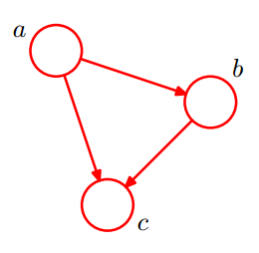

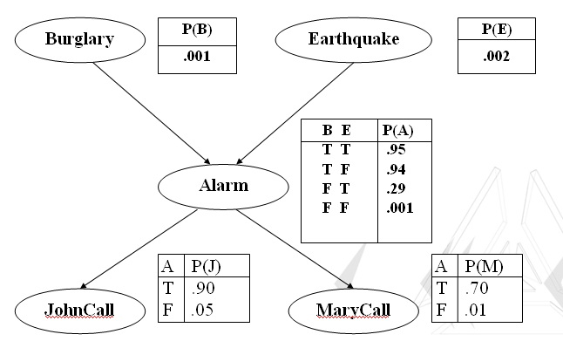
例：对如下的贝叶斯网络
c 有父节点a,b
b 有父节点a
例：试计算：报警器响了，但既没有盗贼闯入，也没有发生地震，同时John和Mary都给你打电话的概率。
P( j,m,a,~b,~e )
= P(j|a)P(m|a)P(a|~b,~e) P(~b) P(~e)
= 0.9×0.7×0.001×0.999×0.998
= 0.00062
= 0.062%

Slide 113
贝叶斯网络中的推理
概率推理系统中的基本任务是计算被查询变量的后验概率：P( X | e )
其中X为待查询变量 / e为观察到的证据
Y={Y₁…Y_{n}}非证据变量集合(也称隐变量)
全部变量集合={X}∪e∪Y
实际上，根据边缘化规则可得
P(X|e)= αP(X,e)= α∑_{y}P(X,e,y)
全联合概率，可由贝叶斯网络信息计算得到

Slide 114
推理实例(1)
第5章 不精确推理
以防盗警报为例，查询只有John打电话而出现盗贼的概率，即求 P( B|J =T,M=F)
用首字母简化式有：
P(b|j,¬m) = αP(b,j,¬m) = α∑_{E}∑_{A}P(b,E,A,j,¬m)
证据 J=T / M =F
查询变量 B =True
隐含变量 Earthquake / Alarm
分析：
利用贝叶斯公式简化全联合概率：
P(b|j,¬m)=α∑_{E}∑_{A}P(b)P(E)P(A|b,E)P(j|A)P(¬m|A)

Slide 115
推理实例(2)
第5章 不精确推理
P(b|j,¬m)=αP(b)∑_{E}P(E)∑_{A}P(A|b,E)P(j|A)P(¬m|A)
计算过程(遍历A=a/¬a和E=e/¬e)
P(j|a)=0.90
P(¬m|a)=0.30
P(j|¬a)=0.05
P(¬m|¬a)=0.99
P(a|b,e)=0.95
P(¬a|b,e)=0.05
P(a|b,¬e)=0.94
P(¬a|b,¬e)=0.06

Slide 116
推理实例(3)
第5章 不精确推理
代入上述条件概率，乘积求和，有
P(b|j,¬m) = αP(b)*0.2568 = α0.001*0.2568 =α*0.0002568
类似地有
P(¬b|j,¬m)=α*P(¬b)∑_{E}P(E)∑_{A}P(A|¬b,E)P(j|A)P(¬m|A)=α*P(¬b)*[0.002*(0.0783+0.0351)+0.998*(0.0003+0.0495)] =α*0.999*0.0499 =α*0.0499
归一化以后有
P(B|j,¬m)=α<0.0003,0.0499>=<0.006,0.994>
只有John打电话而出现盗贼的概率小于1/100★

Slide 117
精确推理的复杂度
第5章 不精确推理
单连通结构—贝叶斯网络中任何两个节点都至多只有一条无向路径相连
此时，单连通上的精确推理的时间和空间复杂度都和网络规模呈线性关系
而对于多连通结构(见下图)，最坏情况下变量消元法可能具有指数级的时空复杂度—此时贝叶斯网络的推理是一个NP问题
所以要寻找多连通网络中的近似算法

Slide 118
多连通网络
第5章 不精确推理
cloudy
P(C)=.5
C P(S)
T .10
F .50
sprinkler
Rain
C P(R)
T .80
F .20
Wet grass
S R P(W)
T T .99
T F .90
F T .90
F F .00

Slide 119
3.6 模糊推理

Slide 120
3.6.1 模糊子集
传统集合论：
一个元素是否属于某个集合，回答只有是和否，界限分明。此时，可用特征函数CA(x)表示x是否属于A：此时总假定存在一个定义明确的集合U，A是U的子集。U可称为个体域或基底集。其元素称为基元。
非精确刻划:
但现实世界有许多意义不能精确刻划(内涵)、外延不能用传统集合表示的概念。典型例子：“老年人”、“高个”、“派头大”、“很大的数”、“令人遗憾的结果”等等

Slide 121
模糊子集定义
对非精确划分的需要引出了模糊逻辑
模糊子集(fuzzy subset)的定义：
若A={<x, μ_{A}(x)>| x∈U∧μ_{A}(x)∈[0, 1]}，则A称为集合U的一个模糊子集。μ_{A}(x)称为x对A的隶属函数，或隶属度、一致性测度
例：模糊概念“老年人”—可用隶属函数μ_{old}(x)来表示老年人集合
x=55，μ_{old}(x)=0.5；
x=60，μ_{old}(x)=0.8；
x=80，μ_{old}(x)≈1(0.97)

Slide 122
模糊与概率的区别
模糊与概率的区别：虽然同属于非精确描述，但概率现象的每个具体结果是确定的“非此即彼”；模糊现象的结果是非确定的“亦此亦彼”
模糊的基础是概率

Slide 123
模糊集合运算(1)
模糊集合运算
(1)空集判断：设A为U的模糊子集，当且仅当∀x∈U，μ_{A}(x)=0时，A为空集，记为∅；
(2)A包含于B：A、B为U的任意模糊子集，对∀x∈U，μ_{A}(x)≤μ_{B}(x)，记为A⊆B；
(3)A等于B：对∀x∈U，μ_{A}(x)=μ_{B}(x)，记为A=B；
(4)A的补集：∼A={<x, 1−μ_{A}(x)>| x∈U}

Slide 124
模糊集合运算(2)
(5)A与B的并集：
A∪B={<x, max(μ_{A}(x), μ_{B}(x))>| x∈U}
(6)A与B的交集：
A∩B={<x, min(μ_{A}(x), μ_{B}(x))>| x∈U}
(7)A与B的差集：
A−B={<x, min(μ_{A}(x), 1−μ_{B}(x))>| x∈U}，显然有∼A=U−A

Slide 125
模糊集合运算的性质
运算的性质
(1)交换律：A∪B=B∪A，A∩B=B∩A
(2)幂等律：A∪A=A∩A=A
(3)分配律：A∪(B∩C)=(A∪B)∩(A∪C)
A∩(B∪C)=(A∩B)∪(A∩C)
模糊集之间的运算实际上就是隶属函数之间的运算
证明性质(3) ：A∪(B∩C)= (A∪B)∩(A∪C)
μ_{A∪(B∩C)} = max(μ_{A}(x), min(μ_{B}(x), μ_{C}(x)) ) ，
μ_{(A∪B)∩(A∪C)} = min(max(μ_{A}(x), μ_{B}(x)), max(μ_{A}(x), μ_{C}(x)) )
当μ_{A}(x)≤μ_{B}(x) ≤μ_{C}(x) ，两边都等于μ_{B}(x)，
同理当μ_{A}(x)≤μ_{C}(x) ≤μ_{B}(x) ，两边都等于μ_{C}(x)，
同理当μ_{B}(x)≤μ_{A}(x) ≤μ_{C}(x) ，两边都等于μ_{A}(x) ……

Slide 126
(4)狄摩根律：～(A∪B)=～A∩～B
～(A∩B)=～A∪～B
(5) A−(B∪C)= (A−B)∩(A−C)
A−(B∩C)=(A−B)∪(A−C)
(6)A∩B ⊆ A ⊆ A∪B
(7)A⊆B当且仅当A∩B=A当且仅当A∪B=B
证明性质(7) ：
由A⊆B定义知μ_{A}(x)≤μ_{B}(x)，所以
μ_{A∩B} = min(μ_{A}(x), μ_{B}(x))=μ_{A}(x)，即A∩B=A；
同理，μ_{A∪B} = max(μ_{A}(x), μ_{B}(x))=μ_{B}(x)，即A∪B=B

Slide 127
例子
例 设U={1,2,3}，F和G分别是U上的两个模糊集，即
F=小=1/1+0.6/2+0.1/3
G=大=0.1/1+0.6/2+1/3
则 F∪G=(1∨0.1)/1+(0.6∨0.6)/2+(0.1∨1) /3 = 1/1+0.6/2+1/3
F∩G=(1∧0.1)/1+(0.6∧0.6)/2+(0.1∧1) /3 = 0.1/1+0.6/2+0.1/3
﹁F=(1-1)/1+(1-0.6)/2+(1-0.1) /3 =0.4/2+0.9/3
从这个例子可以看出，两个模糊集之间的运算实际上就是逐点对隶属函数作相应的运算。

Slide 128
模糊数据的确定
确定模糊数据—即隶属函数的确定
如何确定隶属函数？有多种方法
调查投票—根据投票统计所得的数据确定出隶属函数
用概率分布函数模拟—分为3种
(1)正态分布
(2)戒下型函数
(3)戒上型函数

Slide 129
3.6.2 模糊关系
二元普通关系定义：
设V与W是两个普通集合，V与W的笛卡尔乘积为
V×W ={(v,w)∣任意 ，任意 }
所谓从V到W的关系R，是指V×W上的一个子集，即
R V×W
记为
对于V×W中的元素(v,w)，若(v,w)∈R，则称v与w有关系R；若(v,w) R，则称v与w没有关系。

Slide 130
3.6.2 模糊关系
例：设V={1班，2班，3班}，W={男队，女队}
则V×W中有6个元素，即
V×W ={(1班，男队)，(2班，男队)，(3班，男队)，(1班，女队)，(2班，女队)，(3班，女队)}
其中，每个元素是一代表队。假设要进行一种双方对垒的循环赛，则每一个赛局都是V×W中的一个子集，它构成了V×W上的一个关系。

Slide 131
3.6.2 模糊关系
二元模糊关系的定义：
称 U×V 的模糊子集R为从U到V的一个模糊关系，记作
模糊关系R由其隶属函数 刻画。
叫做 具有关系R的模糊程度。

Slide 132
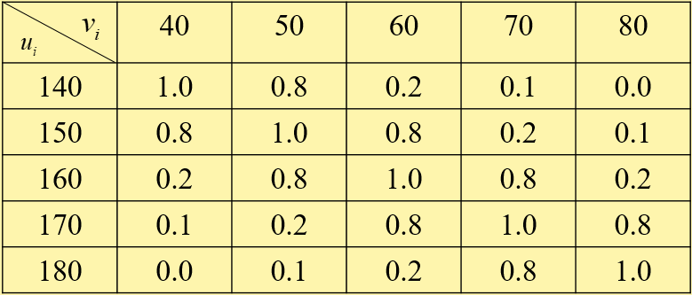
3.6.2 模糊关系
例：设身高的论域为U={140,150,160,170,180}
体重的论域为 V={40，50，60，70，80}
模糊关系R表示个子高的人体重也大

Slide 133
3.6.2 模糊关系
例子：设U={1, 2, 3, 4, 5}，U上“远小于”关系可用U²的模糊子集R<<表示，其加权有向图和关系矩阵如下图所示

Slide 134
3.6.2 模糊关系
扩展 —— n元模糊关系的定义：
集合U1～Un的笛卡儿乘积U1×…×Un为基底集的任一模糊子集R称为U1×…×Un间的一个n元模糊关系(fuzzy relation)，特别地，Un的任一模糊子集称为U上的一个n元模糊关系
模糊关系是集合的笛卡尔积的子集+对集合的隶属函数
设R为A₁×A₂×...×A_{n}上的一个n元模糊关系，则R中的元素表示为 ((a₁,a₂,…,a_{n}),μ(a₁,a₂,…,a_{n}))其中a_{n}∈Ai，μ(a₁,a₂,…,a_{n}) 是对R的隶属度

Slide 135
构建模糊关系的方法
设A、B是建立在U、V上的模糊集合，×,∪, ～, →分别是模糊集的笛卡尔乘积、并，否定，蕴含运算，
条件命题的极大极小规则：Rm
Rm=(A×B) ∪(～ A×V)
2. Mamdani方法：Rc
Rc=A×B
3. Mizumoto 方法： Rg
Rg = A×V→U×B

Slide 136
构建模糊关系的方法---模糊关系R_{m}
R_{m}是由扎德提出的一种构造模糊关系的方法。设F和G分别是论域U和V上的两个模糊集，则R_{m}定义为 (F×G) ∪(～F×G)，即
其中，×号表示模糊集的笛卡尔乘积。
例 设U=V={1，2，3}，F和G分别是U和V上的两个模糊集，且 F=1/1+0.6/2+0.1/3, G=0.1/1+0.6/2+1/3，求U×V 上的 R_{m}
解：
如：R_{m}(2, 3) = (0.6∧1)∨(1-0.6) = 0.6∨0.4 = 0.6

Slide 137
构建模糊关系的方法---模糊关系R_{c}
R_{c}是由麦姆德尼(Mamdani)提出的一种构造模糊关系的方法。
设F和G分别是论域U和V上的两个模糊集，则R_{c}定义为
例：对上例所给出的模糊集
F=1/1+0.6/2+0.1/3, G=0.1/1+0.6/2+1/3
其R_{c}为
如R_{c}(3, 2)：

Slide 138
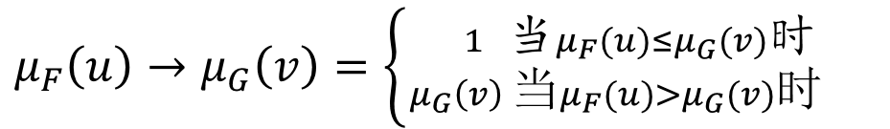
构建模糊关系的方法---模糊关系R_{g}
R_{g}是米祖莫托(Mizumoto)提出的一种构造模糊关系的方法。
设F和G分别是论域U和V上的两个模糊集，则R_{g}定义为
其中
例：对上例所给出的模糊集
F=1/1+0.6/2+0.1/3, G=0.1/1+0.6/2+1/3

Slide 139
模糊关系的合成
普通关系的合成
U：人群， Q：兄弟， R：父子， S：叔侄
三个关系中有这样的联系：
x是z的叔叔 至少有一个 y，使y是x的哥哥
而且y是z的父亲
我们称叔侄关系是弟兄关系对父子关系的合成。记：
叔侄=弟兄°父子
或者：S = Q °R

Slide 140
模糊关系的合成
定义： 设R₁与R₂分别是U×V与V×W上的两个模糊关系，则R₁与R₂的合成是从U到W的一个模糊关系，记为 R₁οR₂ 。其隶属函数为
其中，∧和∨分别表示取最小和取最大。

Slide 141
模糊关系的合成
例设有以下两个模糊关系
则R₁与R₂的合成是
其方法是把R₁的第i行元素分别与R₂的第j列的对应元素相比较，两个数中取最小者，然后再在所得的一组最小数中取最大的一个，并以此数作为R₁οR₂的元素R(i,j)。

Slide 142
3.6.3 基于模糊关系的推理
模糊命题：含有模糊概念、模糊数据的语句称为模糊命题。它的一般表示形式为：
x is A 或者 x is A (CF)
A是模糊概念或者模糊数，用相应的模糊集及隶属函数刻画；
x是论域上的变量，用以代表所论述对象的属性；
CF是该模糊命题的可信度，它既可以是一个确定的数，也可以是一个模糊数或者模糊语言值。
模糊语言值是指表示大小、长短、多少等程度的一些词汇。如：极大、很大、相当大、比较大。模糊语言值同样可用模糊集描述。

Slide 143
3.6.3 基于模糊关系的推理
模糊产生式规则的一般形式是：
IF E THEN H (CF,λ)
其中，E是用模糊命题表示的模糊条件；H是用模糊命题表示的模糊结论；CF是知识的可信度因子。λ是匹配度的阈值，用以指出知识被运用的条件。例如：
IF x is A THEN y is B (CF,λ)
推理中所用的证据也用模糊命题表示，一般形式为
X is A’
或者 x is A’ (CF)
模糊推理要解决的问题：证据与知识的条件是否匹配：如果匹配，如何利用知识及证据推出结论。

Slide 144
3.6.3 基于模糊关系的推理
在模糊推理中，知识的前提条件中的A与证据中的A’不一定完全相同，因此首先必须考虑匹配问题。例如：
IF x is 小 THEN y is 大 (0.6)
x is 较小
两个模糊集或模糊概念的相似程度称为匹配度。常用的计算匹配度的方法主要有贴近度、语义距离及相似度等
1. 贴近度
设A与B分别是论域U上的两个模糊集，则它们的贴近度定义为：
(A, B)= [A∙B+(1-A⊙B)] /2
其中

Slide 145
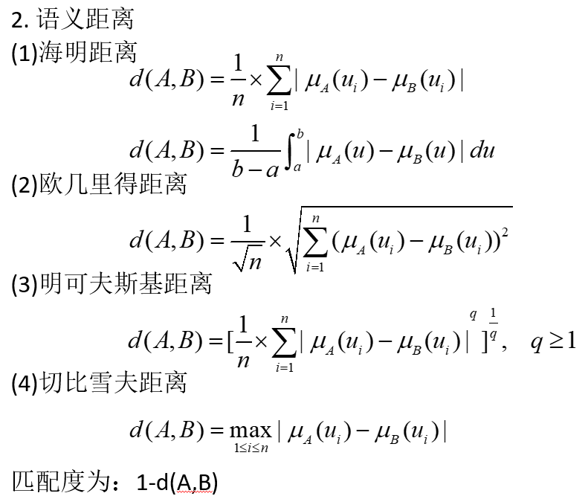
3.6.3 基于模糊关系的推理

Slide 146
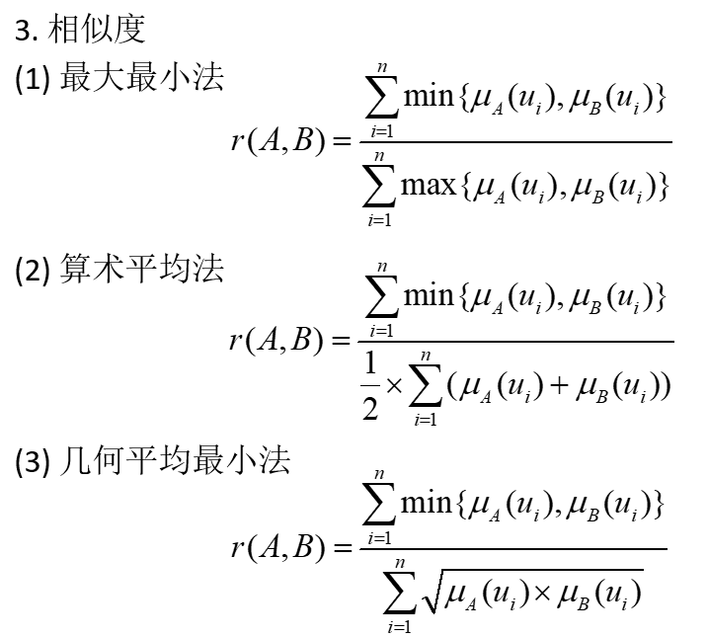
3.6.3 基于模糊关系的推理

Slide 147
3.6.3 基于模糊关系的推理
设U={a,b,c,d}
A=0.3/a+0.4/b+0.6/c+0.8/d
B=0.2/a+0.5/b+0.6/c+0.7/d
贴近度：
A∙B=(0.3∧0.2)∨(0.4∧0.5)∨(0.6∧0.6)∨(0.8∧0.7)=0.7
A⊙B=(0.3∨0.2)∧(0.4∨0.5)∧(0.6∨0.6)∧(0.8∨0.7)=0.3
(A,B)=1/2[A∙B+(1-A⊙B)]=1/2[0.7+(1-0.3)]=0.7
语义距离——海明距离：
d(A,B)=1/4×(|0.3-0.2|+|0.4-0.5|+|0.6-0.6|+|0.8-0.7|)=0.075
(A,B)=1-d(A,B)=1-0.075=0.925
相似度——最大最小法：
r(A,B)=((0.3∧0.2)+(0.4∧0.5)+(0.6∧0.6)+(0.8∧0.7))/((0.3∨0.2)+(0.4∨0.5)+(0.6∨0.6)+(0.8∨0.7))
=1.9/2.2=0.86

Slide 148
3.6.3 基于模糊关系的推理
1. 模糊假言推理
设F和G分别是U和V上的两个模糊集，且有知识
IF x is F THEN y is G
若有U上的一个模糊集F'，且F可以和F'匹配，则可以推出y is G' ，且G'是V上的一个模糊集。这种推理模式称为模糊假言推理，其表示形式为：
知识：IF x is F THEN y is G
证据：x is F‘，F和F‘匹配
---------------------------------------------------------
结论： y is G'
在这种推理模式下，模糊知识 IF x is F THEN y is G
表示在F与G之间存在着因果关系R。 G' = F'οR
其中的模糊关系R，可以是R_{m}、R_{c}或R_{g}中的任何一种。

Slide 149
3.6.3 基于模糊关系的推理
例：设U=V={1，2，3}，F和G分别是U和V上的两个模糊集，且 F=1/1+0.6/2+0.1/3, G=0.1/1+0.6/2+1/3，有已知知识：
设有已知事实：｛x is 较小｝，并设“较小”的模糊集为：较小=1/1+0.7/2+0.2/3，求在此已知事实下的模糊结论。
IF x is F THEN y is G
解： 利用R_{m}计算F与G之间的模糊关系

Slide 150
3.6.3 基于模糊关系的推理
解：设已知模糊事实“较小”为F'，F'与R_{m}的合成即为所求结论G'。
F' =1/1+0.7/2+0.2/3
={0.4, 0.6, 1}
即所求出的模糊结论G'为 G'=0.4/1+0.6/2+1/3

Slide 151
3.6.3 基于模糊关系的推理
2. 模糊拒取式推理
设F和G分别是U和V上的两个模糊集，且有知识
IF x is F THEN y is G
若有V上的一个模糊集G’，且G可以和G’匹配，则可以推出x is F’ ，且F’是U上的一个模糊集。这种推理模式称为模糊拒取式推理，其表示形式为：
知识：IF x is F THEN y is G
证据： y is G‘ ，G和G’匹配
---------------------------------------------------------
结论：x is F'
在这种推理模式下，模糊知识 IF x is F THEN y is G
表示在F与G之间存在着因果关系R，F‘ = RοG'
其中的模糊关系R，可以是R_{m}、R_{c}或R_{g}中的任何一种。

Slide 152
3.6.3 基于模糊关系的推理
例 设F、G如前例所示，已知事实为｛ y is 较大｝且“较大”的模糊集为：较大=0.2/1+0.7/2+1/3，若已知事实与G匹配，以模糊关系Rc为例，在此已知事实下推出F‘。
解：本例的模糊关系Rc已在前面求出，设模糊概念“较大”为G'，则 Rc与G'的合成即为所求的F'。
即所求出的F'为 G'=1/1+0.6/2+0.1/3

Slide 153
3.6.3 基于模糊关系的推理
3. 模糊假言三段论推理
设F、G、H分别是U、V、W上的3个模糊集，且由知识
IF x is F THEN y is G
IF y is G THEN z is H
则可推出: IF x is F THEN z is H
这种推理模式称为模糊假言三段论推理。它可表示为：
知识：IF x is F THEN y is G
证据：IF y is G THEN z is H
---------------------------------------------------------
结论：IF x is F THEN z is H

Slide 154
3.6.3 基于模糊关系的推理
在模糊假言三段论推理模式下，模糊知识
r₁: IF x is F THEN y is G
表示在F与G之间存在着确定的因果关系R₁。
r₂: IF y is G THEN z is H
表示在G与H之间存在着确定的因果关系R₂。
若模糊假言三段论成立，则模糊结论
r₃： IF x is F THEN z is H
的模糊关系R₃可由R₁与R₂的合成得到。即 R₃ = R₁οR₂
这里的关系R₁、R₂、R₃都可以是前面所讨论过的R_{m}、R_{c}、R_{g}中的任何一种。

Slide 155
3.6.3 基于模糊关系的推理
例 设U=W=V={1, 2, 3}，E=1/1+0.6/2+0.2/3，F=0.8/1+0.5+0.1/3，G=0.2/1+0.6+1/3。根据R_{g}求E×G上的关系R。
解：先求E×F上的关系R₁
再求F×G上的关系R₂
最后求E×G上的关系R

Slide 156
参考书目
第3章 逻辑系统
Stuart Russell / Peter Norvig: AIMA 第7章 /第8章 /第9章
陆汝钤 编著: 人工智能(上册) 第1章
陆钟万，面向计算机科学的数理逻辑，科学出版社，1998年1月第1版
朱梧[木贾]、肖奚安，数理逻辑引论，南京大学出版社，1995年5月第1版
王元元，计算机科学中的逻辑学，科学出版社，1989年9月第1版

Slide 157
简单的前向链接算法
附录
Function FC(KB,α) Return a substitution or FALSE
Inputs: KB , a set of first-order definite clauses / α, the query = an atom
local variables : new, the new rules inferred on each iteration
repeat until new is empty
new←{}
for each rule r (in the form of define clause) in KB do
for each θ such that θ(p₁∧…∧p_{n})= θ(p₁’∧…∧p_{n}’) get θ(q)=q’
if q’ is new (satisfied the constraint)
then do add q’ to new
φ←UNIFY(q’, α)
If φ is not fail then return φ
add new to KB
return false

Slide 158
简单的反向链接算法
附录
Function BC(KB, goals, θ) returns a set of substitutions
Inputs: KB, goals=a list of conjuncts forming a query (θ already applied), θ =the current substitution (initial={})
local variables: answers=a set of substitutions (initial={})
if goals is empty then return {θ}
q’=θ(FIRST(goals)) (θ初始为空，递归以后不空)
for each rule r (in the form of define clause) in KB and θ’=UNIFY(q, q’) succeeds
new_goal={p₁’, … , p_{n}’} as REST(goals)
answers=BC(KB, new_goal, θ’°θ))∪answers
return answers

Slide 159
公式到子句集的转换
附录
首先复习几个定义：
文字(literal)：正原子公式和负原子公式称为文字，同一原子公式的正和负称为互补的
子句(clause)：文字的析取称为子句
合取范式：形如 A₁∧A₂∧…∧A_{n} 的公式，其中A₁～A_{n}均为子句
前束范式：形如 (Q₁x₁…Q_{n} x_{n}) M(x₁…x_{n}) 的公式，M中不再含有量词，Q是量词
Skolem标准形：在前束范式中消去存在量词后得到的公式
公式到子句集的转换过程：
公式 → 合取范式 → 前束范式 → Skolem标准型 → 子句集

Slide 160
附录
公式到子句集的转换
在谓词逻辑中，任何一个谓词公式都可以通过应用等价关系及推理规则化成相应的子句集。其化简步骤如下：
(1) 消去连接词“→”和“↔”
反复使用如下等价公式, 即可消去谓词公式中的连接词“→”和“↔”。
P→Q ⇔ ﹁ P∨Q
P↔Q ⇔ (P∧Q)∨(﹁P∧﹁Q)
例如公式
(∀x)((∀y)P(x,y)→﹁ (∀y)(Q(x,y)→R(x,y)))
经等价变化后为
(∀x)(﹁(∀y)P(x,y)∨﹁ (∀y)(﹁Q(x,y)∨R(x,y)))

Slide 161
附录
公式到子句集的转换
(2) 减少否定符号的辖域，将每个否定符号“﹁”移到仅靠谓词的位置，使得每个否定符号最多只作用于一个谓词上。
反复使用双重否定率 ﹁(﹁P) ⇔ P
摩根定律
﹁(P∧Q) ⇔﹁P∨﹁Q
﹁(P∨Q) ⇔﹁P∧﹁Q
量词转换率
﹁ (∀x)P(x) ⇔ (∃x) ﹁P(x)
﹁ (∃x)P(x) ⇔ (∀x)￢P(x)
例如，上式经等价变换后为
(∀x)((∃y)﹁P(x，y)∨(∃y)( Q(x，y) ∧﹁R(x，y)))
(3) 对变元标准化
使不同量词约束的变元有不同的名字。上式经变换后为
(∀x)((∃y)﹁P(x，y)∨(∃z)( Q(x，z) ∧﹁R(x，z)))
(4) 化为前束范式
把所有量词都移到公式的左边，并且在移动时不能改变其相对顺序。
上式化为前束范式后为
(∀x)(∃y) (∃z)(﹁P(x，y)∨( Q(x，z) ∧﹁R(x，z)))

Slide 162
附录
公式到子句集的转换
(5) 消去存在量词
若存在量词不出现在全称量词的辖域内（即它的左边没有全称量词），用一个新的个体常量替换受该存在量词约束的变元，就可消去该存在量词。
若存在量词位于一个或多个全称量词的辖域内，例如
(∀x₁)…(∀x_{n}) (∃y)P(x₁，x₂ ,…, x_{n} ,y)
则需要用Skolem函数f(x₁，x₂ ,…, x_{n})替换受该存在量词约束的变元y，然后再消去该存在量词。
例如，上步所得公式中存在量词(∃y)和(∃z)都位于(∀x)的辖域内，因此都需要用Skolem函数来替换。设替换y和z的Skolem函数分别是f(x)和g(x)，则替换后的式子为
(∀x)(﹁P(x,f(x))∨(Q(x,g(x))∧﹁R(x,g(x))))

Slide 163
附录
公式到子句集的转换
(6) 化为Skolem标准形 (∀x₁)…(∀x_{n}) M(x₁,x₂,……,x_{n})
M(x₁,x₂,……,x_{n})是Skolem标准形的母式，它由子句的合取所构成。
化为Skolem标准形需要使用以下等价关系
P∨(Q∧R) ⇔ (P∨Q)∧(P∨R)
例如，前面的公式化为Skolem标准形后为
(∀x)( (﹁P(x,f(x))∨Q(x,g(x))∧(﹁P(x,f(x))∨﹁R(x,g(x))) )
(7) 消去全称量词
由于母式中的全部变元均受全称量词的约束，并且全称量词的次序已无关紧要，因此可以省掉全称量词。但剩下的母式，仍假设其变元是被全称量词量化的。
例如，上式消去全称量词后为
(﹁P(x,f(x))∨Q(x,g(x)) ∧(﹁P(x,f(x))∨﹁R(x,g(x)))

Slide 164
附录
公式到子句集的转换
(8) 消去合取词
在母式中所有合取词用逗号替代，把母式用子句集的形式表示出来。其中，子句集中的每一个元素都是一个子句。
例如，上式的子句集中包含以下两个子句
﹁P(x,f(x))∨Q(x,g(x))
﹁P(x,f(x))∨﹁R(x,g(x))
(9) 更换变量名称
对子句集中的某些变量重新命名，使任意两个子句中不出现相同的变量名。由于每一个子句都对应着母式中的一个合取元，并且所有变元都是由全称量词量化的，因此任意两个不同子句的变量之间实际上不存在任何关系。这样，更换变量名是不会影响公式的真值的。
﹁P(x,f(x))∨Q(x,g(x))
﹁P(y,f(y))∨﹁R(y,g(y))

